Slide 1
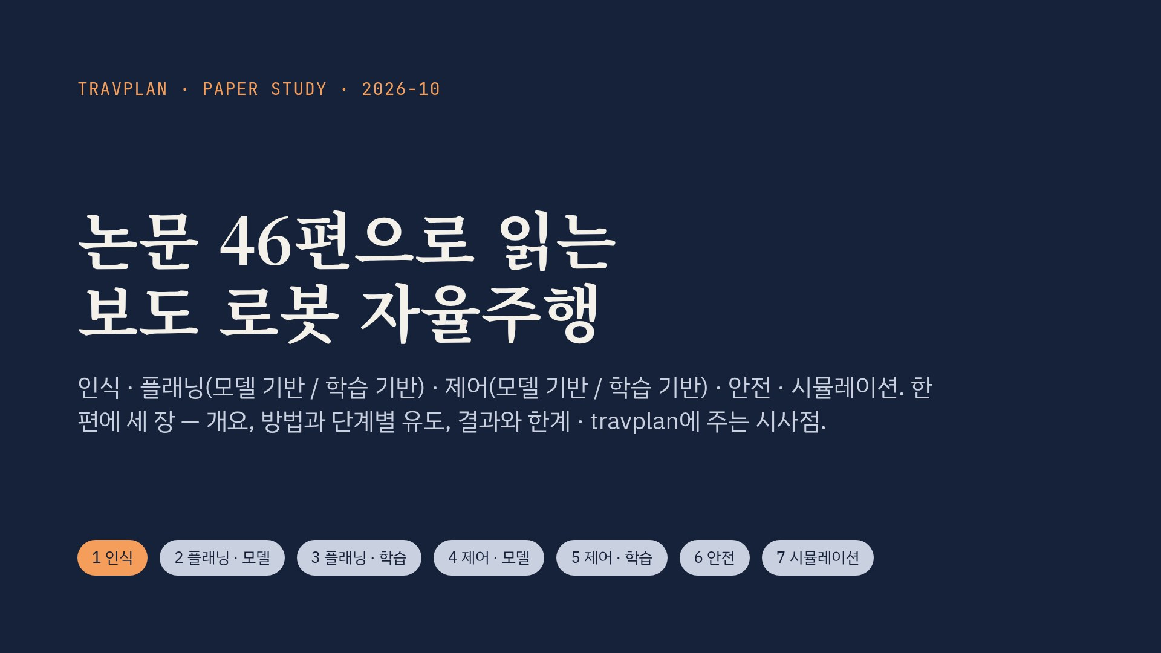
Notes:
이 덱은 첫 덱(개념·수식 개요)의 후속이다. travplan 대시보드 리서치 문서(인식 §A, Planner §B, Controller §E·§C, 시뮬레이션 §S)에서 travplan 설계에 직접 관련된 논문 50여 편을 골라 46편으로 정리했다(가까운 계열은 한 편으로 묶었다). 편마다 세 장이다: ① 개요(한 줄 요약, 핵심 수식, 문제 · 방법 · 결과 · travplan 네 줄), ② 방법과 단계별 유도(번호 단계 + 숫자로 따라가기 · 왜 · 함정 상자), ③ 결과와 한계(수치 표 + 한계 + travplan 연결). 유도 장에서 "일반형"이라고 적은 식은 논문 표기와 다를 수 있으니 원문을 확인한다. 각주 번호는 마지막 참고문헌 네 장과 이어진다.

Slide 2
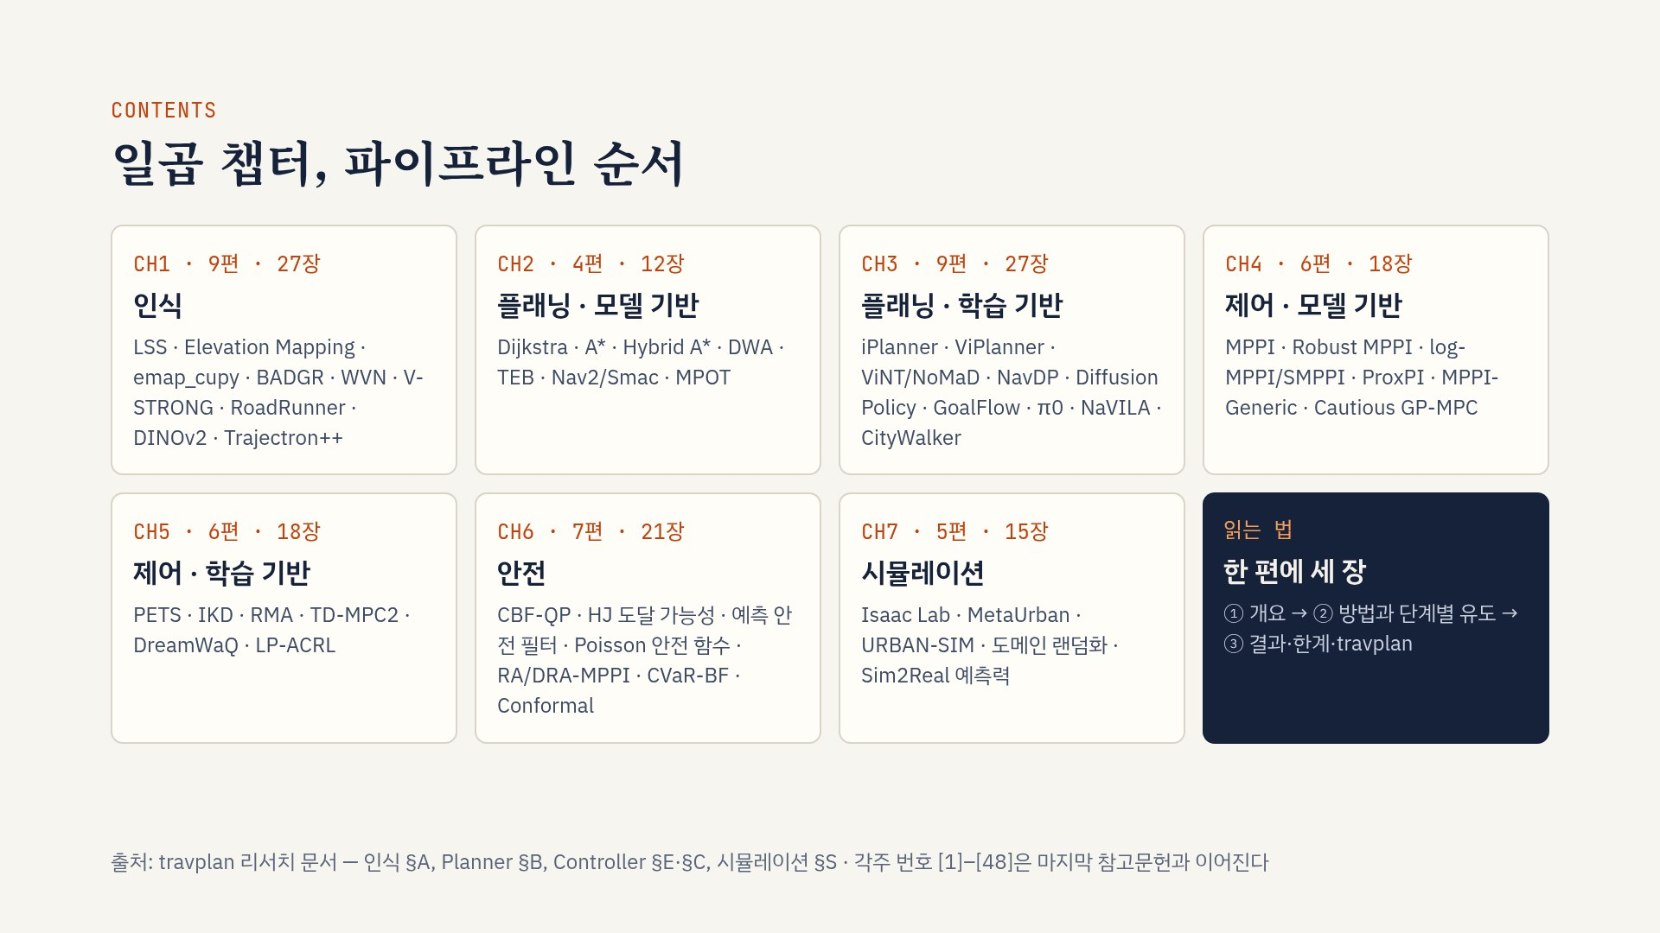
Notes:
모델 기반과 학습 기반을 나눈 기준: 모델 기반은 사람이 쓴 동역학·비용 위에서 최적화나 탐색으로 답을 구하는 방법, 학습 기반은 데이터로 정책·비용·동역학을 배워 그 출력을 쓰는 방법이다. 경계에 있는 것(예: TD-MPC2는 학습한 모델 위에서 MPPI를 돌린다)은 무엇을 배우는지로 분류했다.

Slide 3
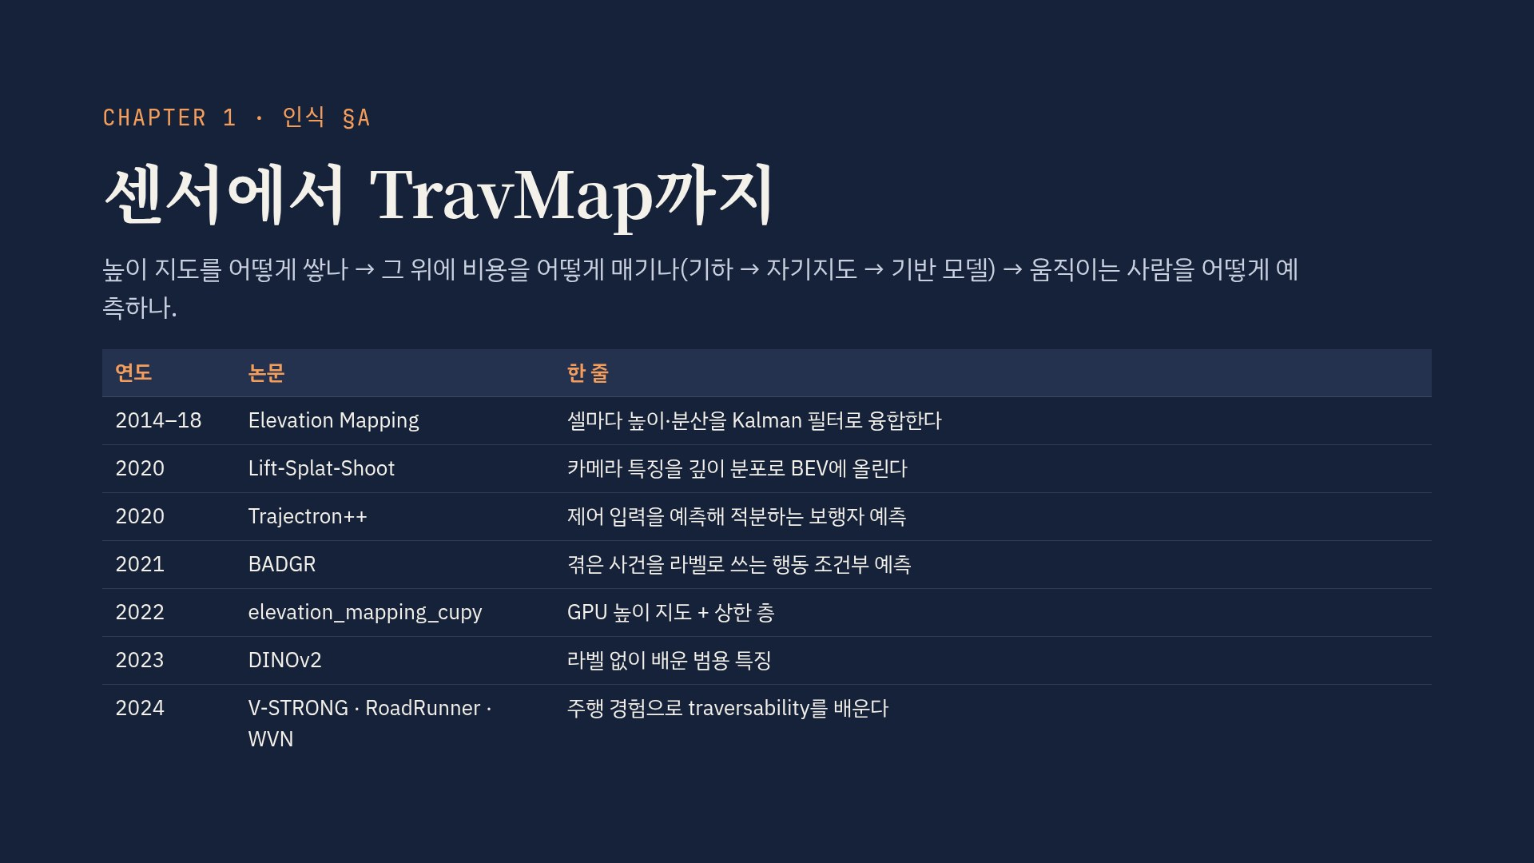
Notes:
인식 문서(§A)는 8천 줄이 넘는다. 이 챕터는 TravMap의 ELEV, COST, SIGMA 채널을 만드는 쪽과, 동적 장애물 예측의 대표작 하나를 골랐다. 자동차 쪽 occupancy(BEVFormer, Occ3D 등)는 LSS 한 장으로 대표했다.

Slide 4
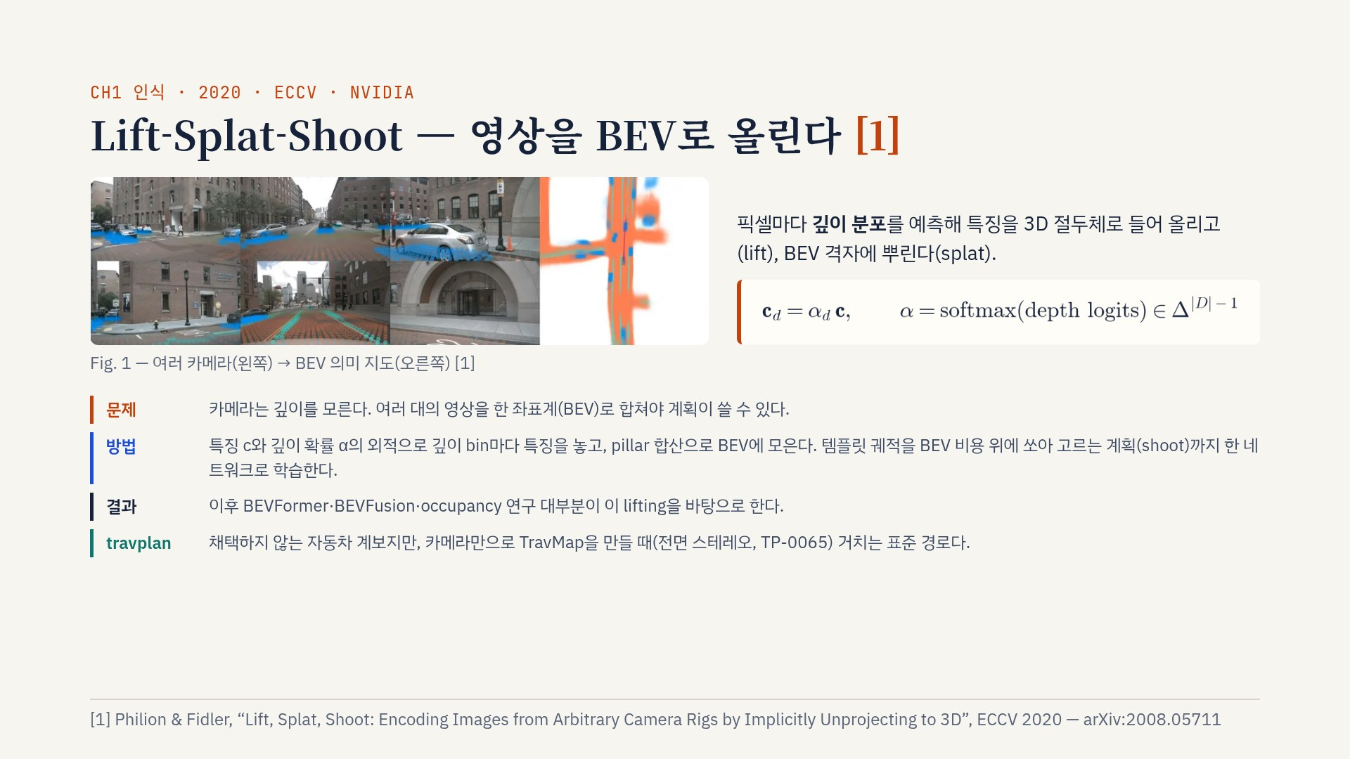
Notes:
깊이를 하나의 값으로 회귀하지 않고 이산 깊이 bin D개에 대한 분포로 내는 것이 핵심이다. 그러면 깊이가 애매한 픽셀은 여러 깊이에 특징을 나눠 뿌린다. 인식 문서 §A.2와 배경 §0.1(리프팅)에 수식이 있다.

Slide 5
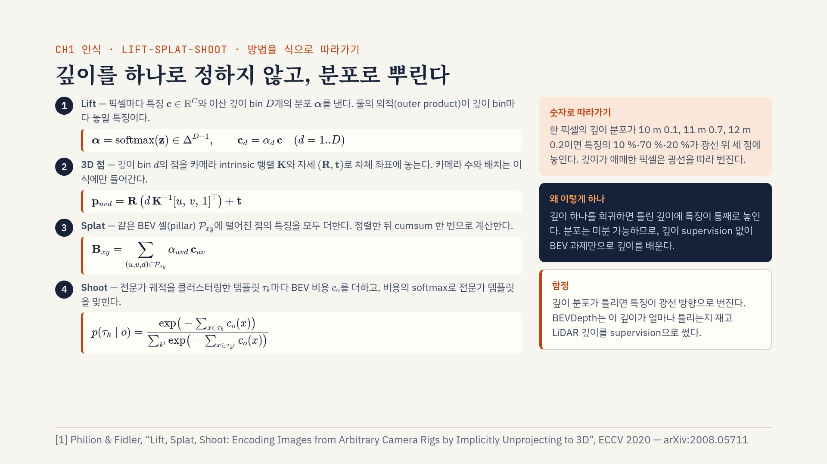
Notes:
Lift의 외적은 깊이 확률과 특징 벡터의 곱이라 메모리가 D배로 커진다. 원 논문은 Splat을 기둥(pillar) 단위 합으로 하고, 점을 셀 번호로 정렬한 뒤 누적합의 차로 셀별 합을 구하는 cumsum trick으로 빠르게 했다. Shoot의 템플릿은 전문가 궤적을 클러스터링해 만든 고정 집합이고, 계획은 그 집합 위의 분류 문제가 된다. travplan Planner D의 후보 16개 + 비용 적분 선택도 같은 구조다.

Slide 6
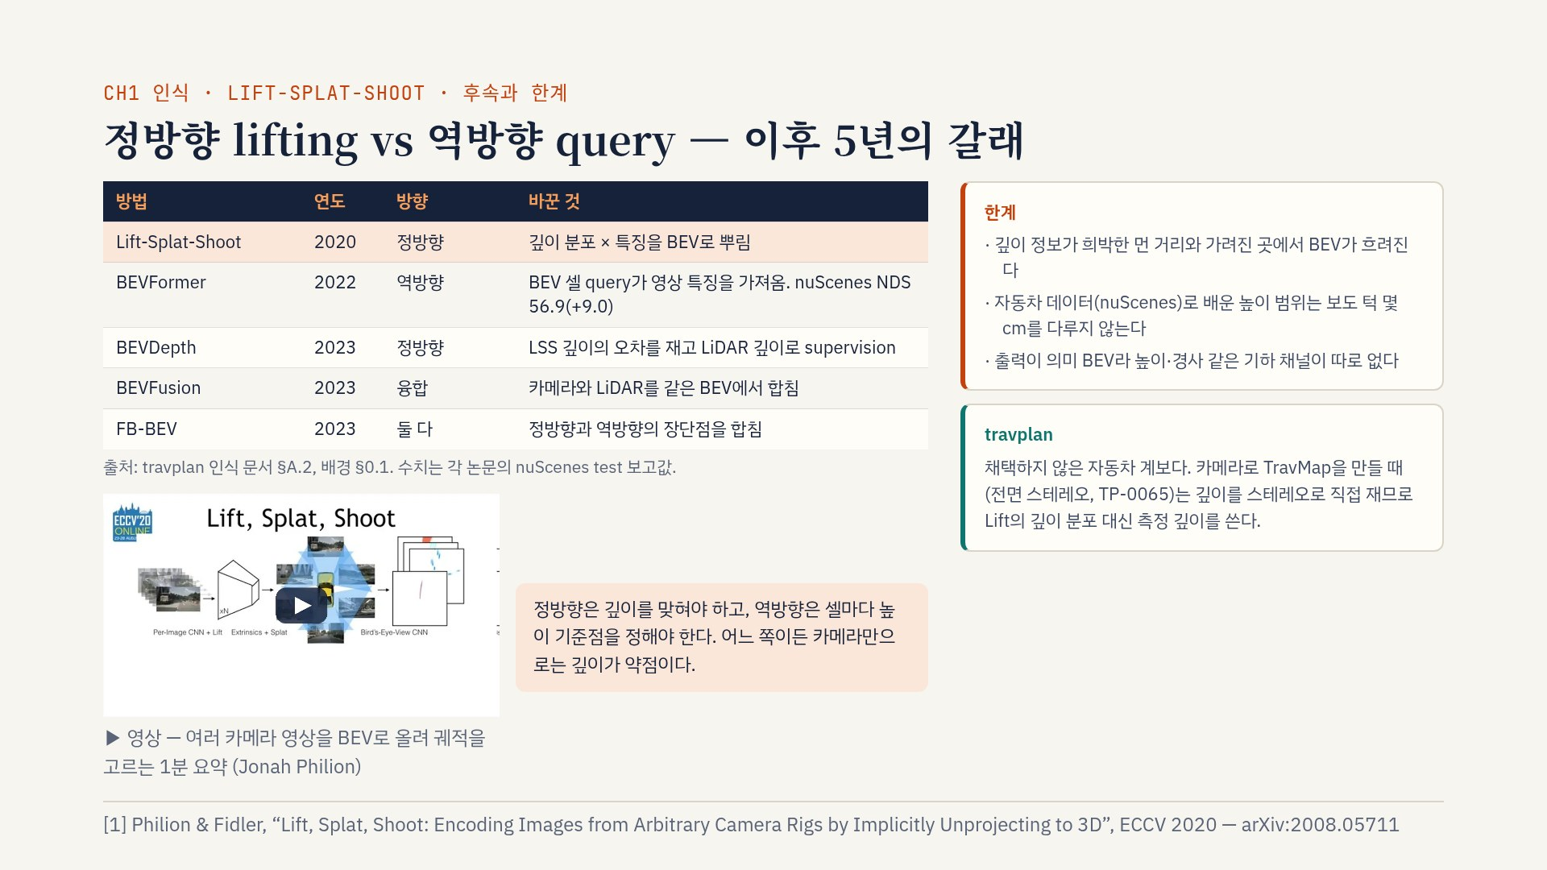
Notes:
BEVFormer의 NDS 56.9는 인식 문서 §A.2의 수치다. 이 슬라이드의 요점은 "카메라 BEV는 깊이를 어떻게 얻느냐의 문제"라는 것이다. travplan은 LiDAR와 스테레오로 깊이를 측정하므로 이 문제를 피하고, 대신 미관측 셀을 어떻게 해석하느냐(상한 층, 그림자 상한)가 핵심 문제가 됐다. 영상에서는 여섯 카메라의 영상이 BEV 의미 지도로 합쳐지고 템플릿 궤적이 그 위에서 골라지는 것을 본다.

Slide 7
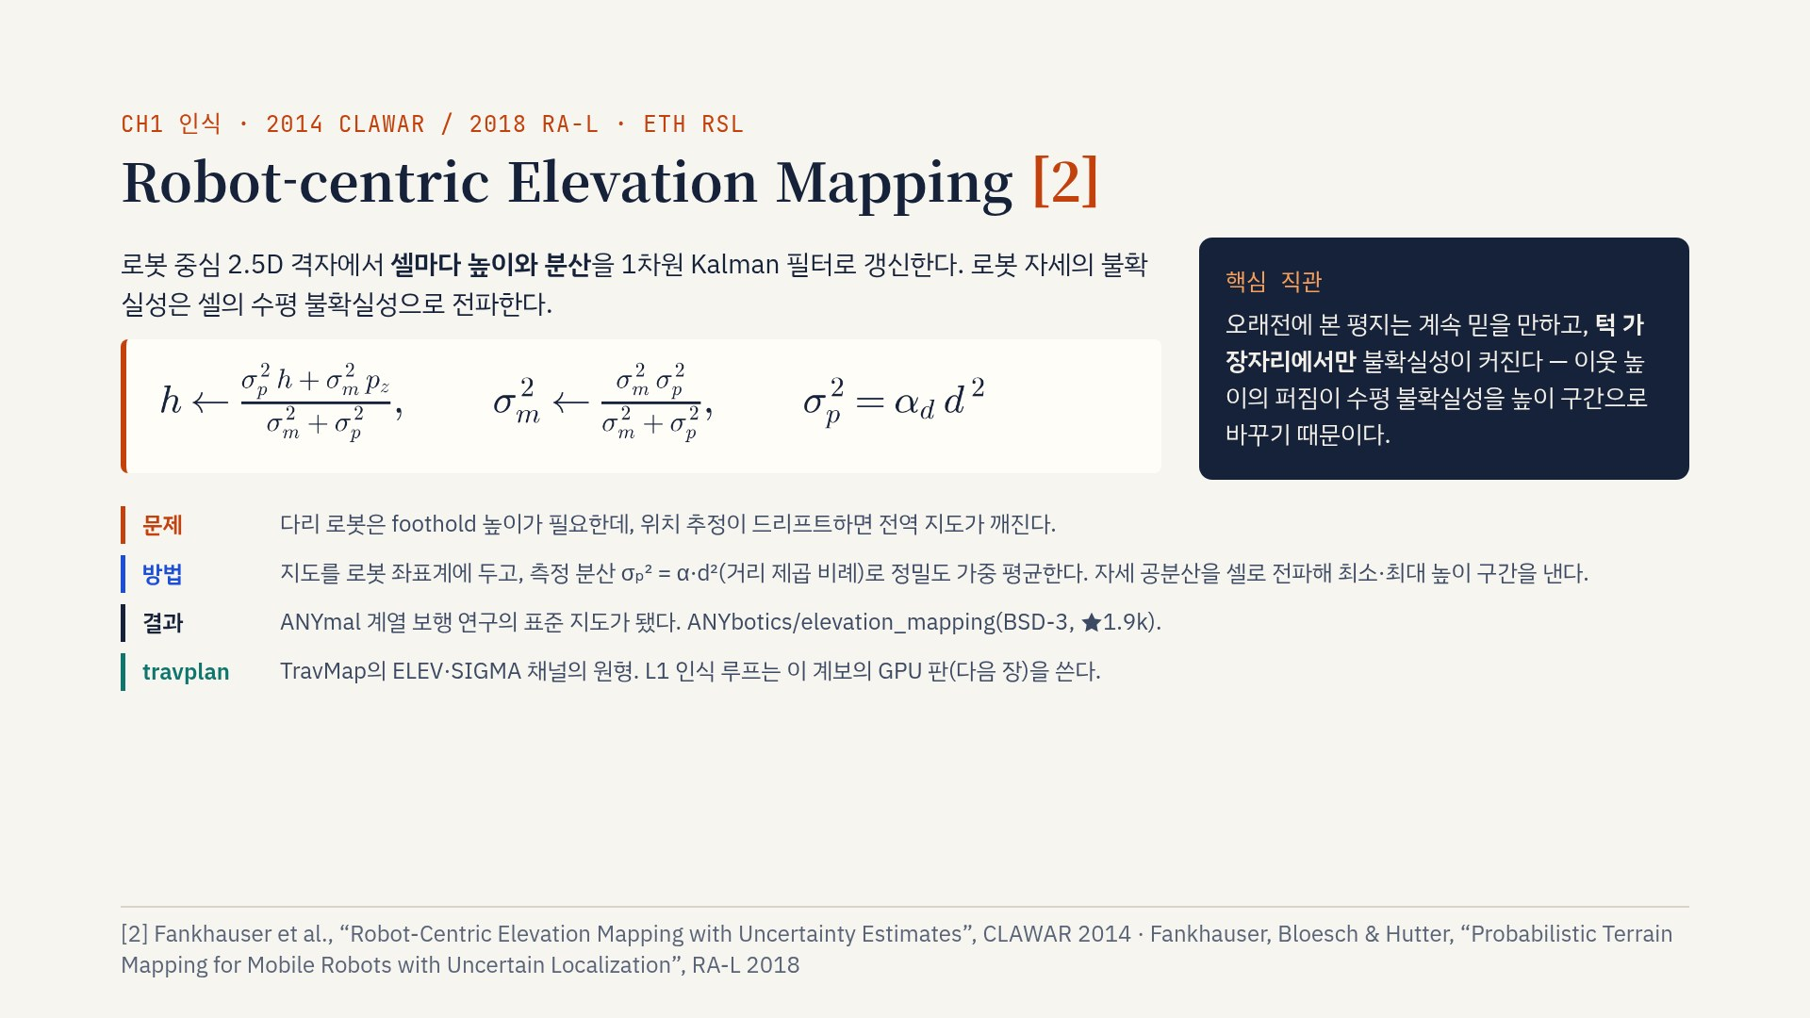
Notes:
로봇 중심 지도의 장점: 로봇이 움직일 때 지도를 로봇 좌표로 옮기고, 그동안 쌓인 자세 불확실성만 셀에 더하면 된다. 그래서 전역 위치 추정이 드리프트해도 발 밑 지도는 일관된다. Planner 문서 B.14.1이 RSL 계보에서 이 논문의 위치를 설명한다.

Slide 8
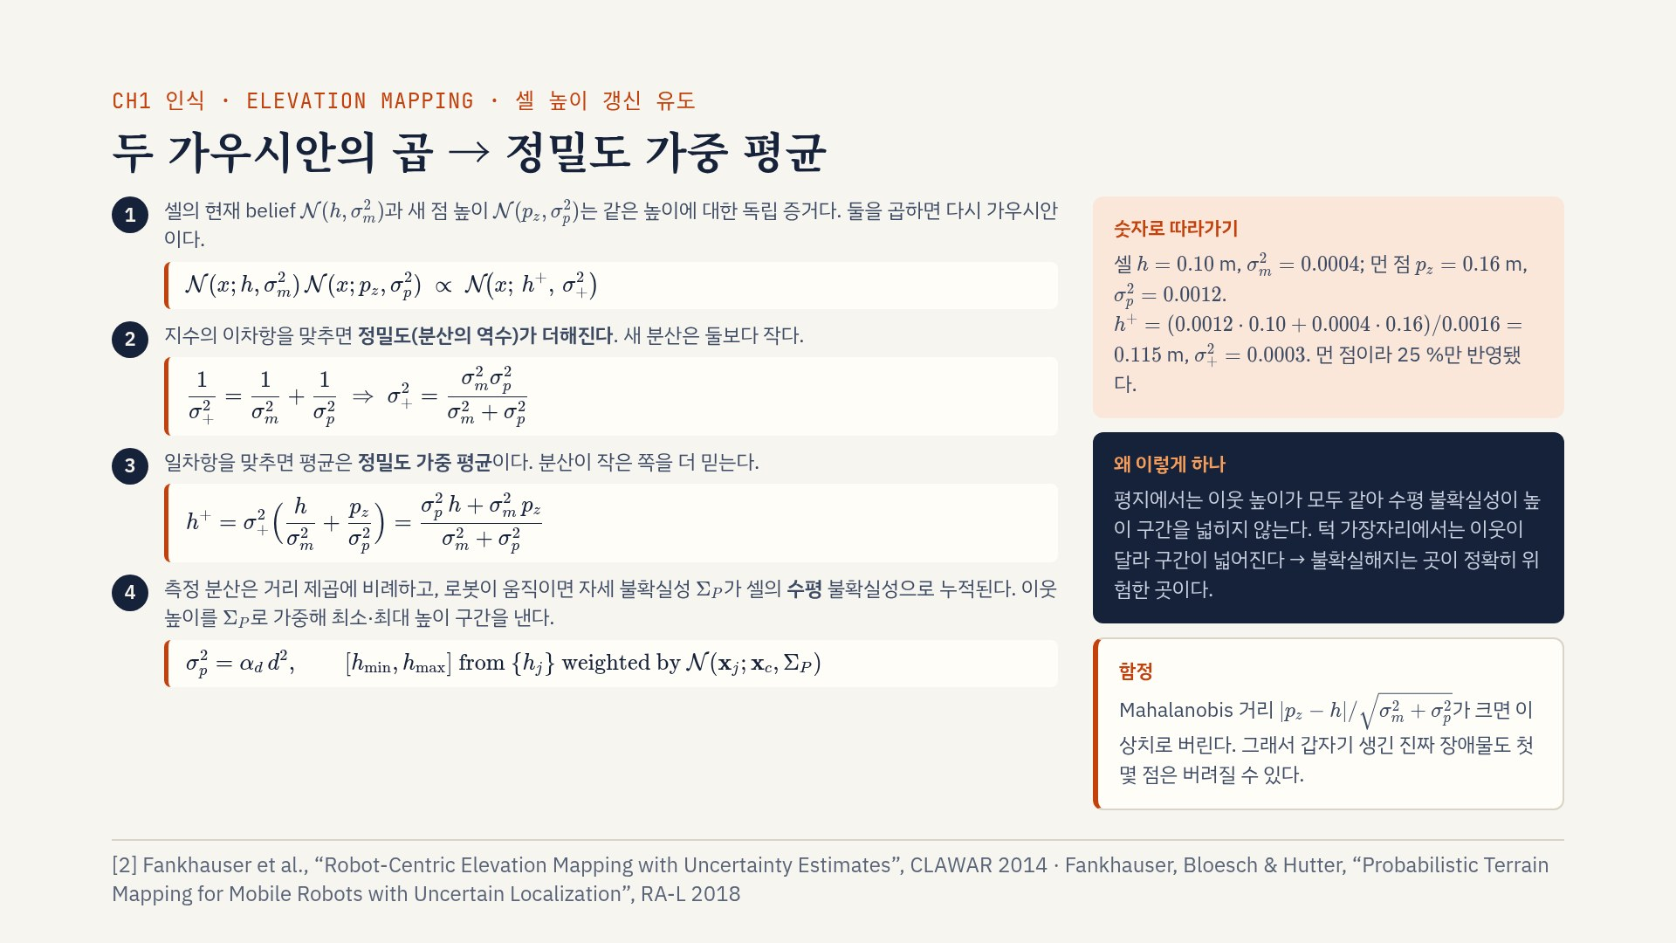
Notes:
이 유도는 1차원 Kalman 필터의 갱신 단계와 같다. 예측 단계는 "갱신이 없으면 분산에 σ_t²를 더한다"는 시간 감쇠다. 2018 RA-L판은 자세 불확실성 전파를 정식화했다. 로봇이 움직일 때 지도를 로봇 좌표로 옮기고 그동안 늘어난 자세 공분산만 셀에 더하므로, 전역 위치가 드리프트해도 발 밑 지도는 일관된다. travplan TravMap의 ELEV·SIGMA 채널이 이 구조에서 왔다.

Slide 9
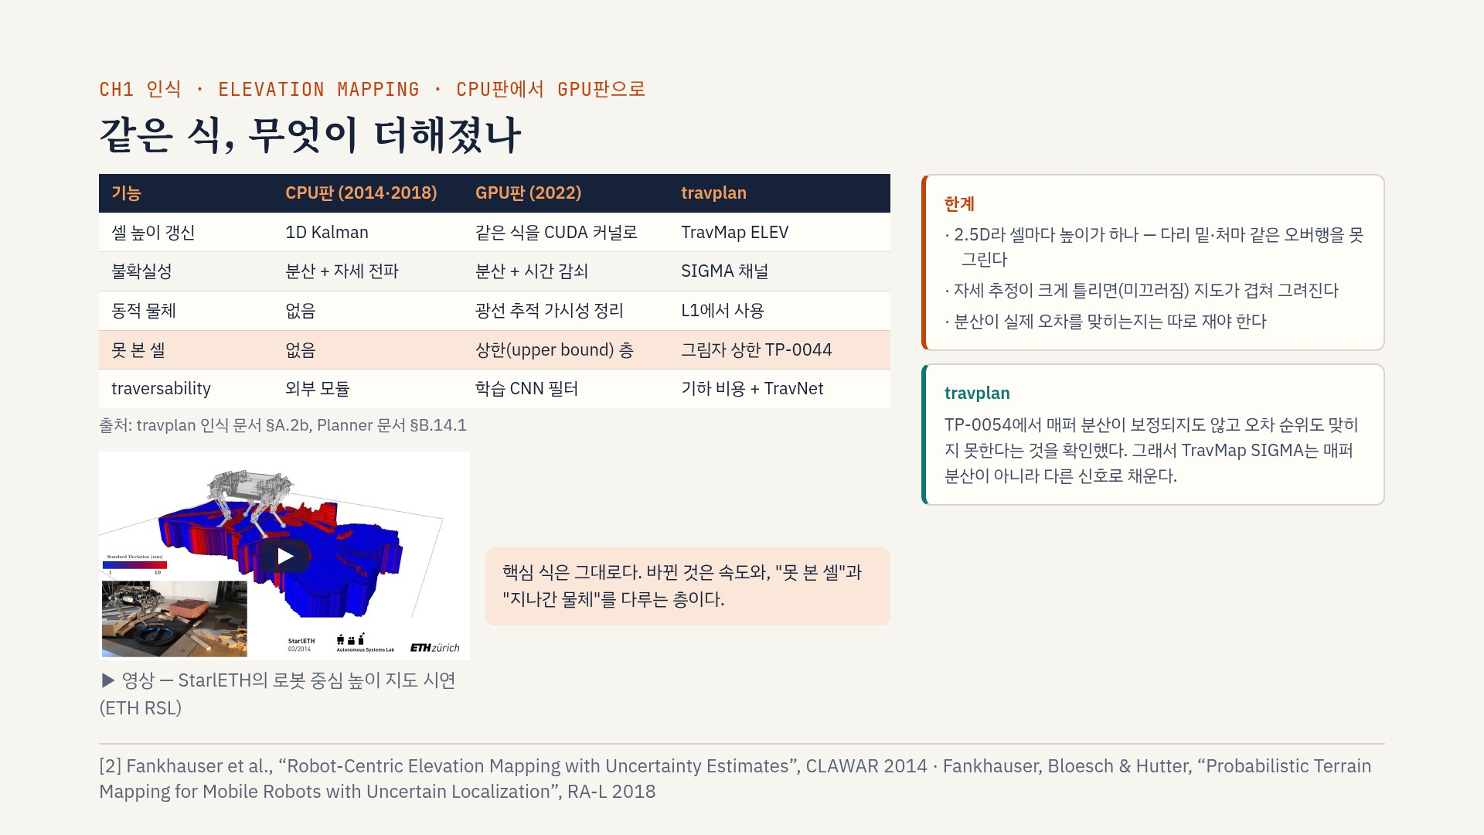
Notes:
TP-0054의 결론(인식 문서 §A.13.13): 매퍼 분산은 σ가 되지 못하고, cost의 높이 민감도 σ는 오차를 맞히지만 폐루프를 바꾸지 못한다. 알려진 한계 "오버행 미표현"은 이 2.5D 표현에서 온다. 영상에서는 StarlETH가 걸으며 로봇 중심 높이 지도가 쌓이는 것을 본다.

Slide 10
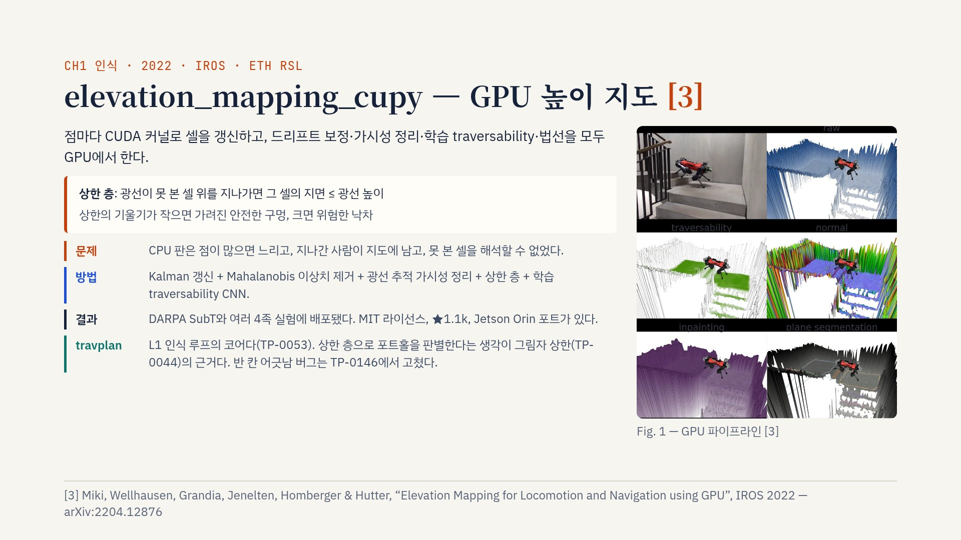
Notes:
가시성 정리: 센서에서 점까지 광선을 따라가다 광선 높이가 셀 높이보다 낮으면(셀을 뚫고 지나갔으면) 그 셀의 높이를 지운다. 상한 층은 그 반대 방향의 정보다. travplan 권장 L1 설정(--shadow-ceiling --shadow-depth 0.10 --stereo --unknown-near 1.5 --shadow-low-fill --pit-margin 0.05)의 앞 두 플래그가 이 생각을 쓴다.

Slide 11
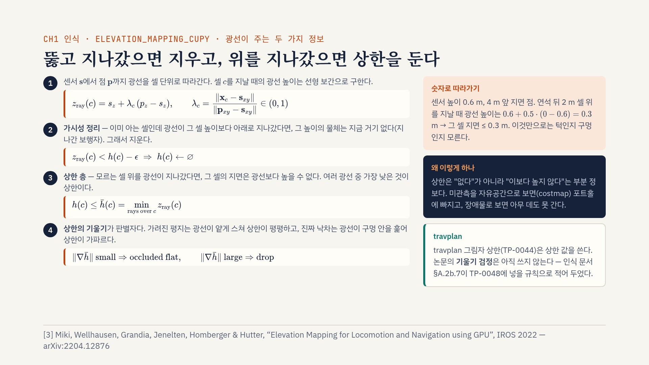
Notes:
논문 원문: "If a ray passes through a cell, we know that the ground height cannot be larger than the ray height." 그리고 상한 층이 가림으로 생긴 안전한 구멍(상한 기울기가 작음)과 위험한 큰 낙차(가파른 광선 각도 → 큰 기울기)를 구별하게 해 준다고 적는다. travplan 포크에는 enable_visibility_cleanup, use_only_above_for_upper_bound 설정이 있다. Xavier 실측: 10×10 m 4 cm 격자에서 필터된 Realsense 6,276점 49.4 Hz, Bpearl 43,074점 20.0 Hz, 원본 407,040점 16.1 Hz.

Slide 12
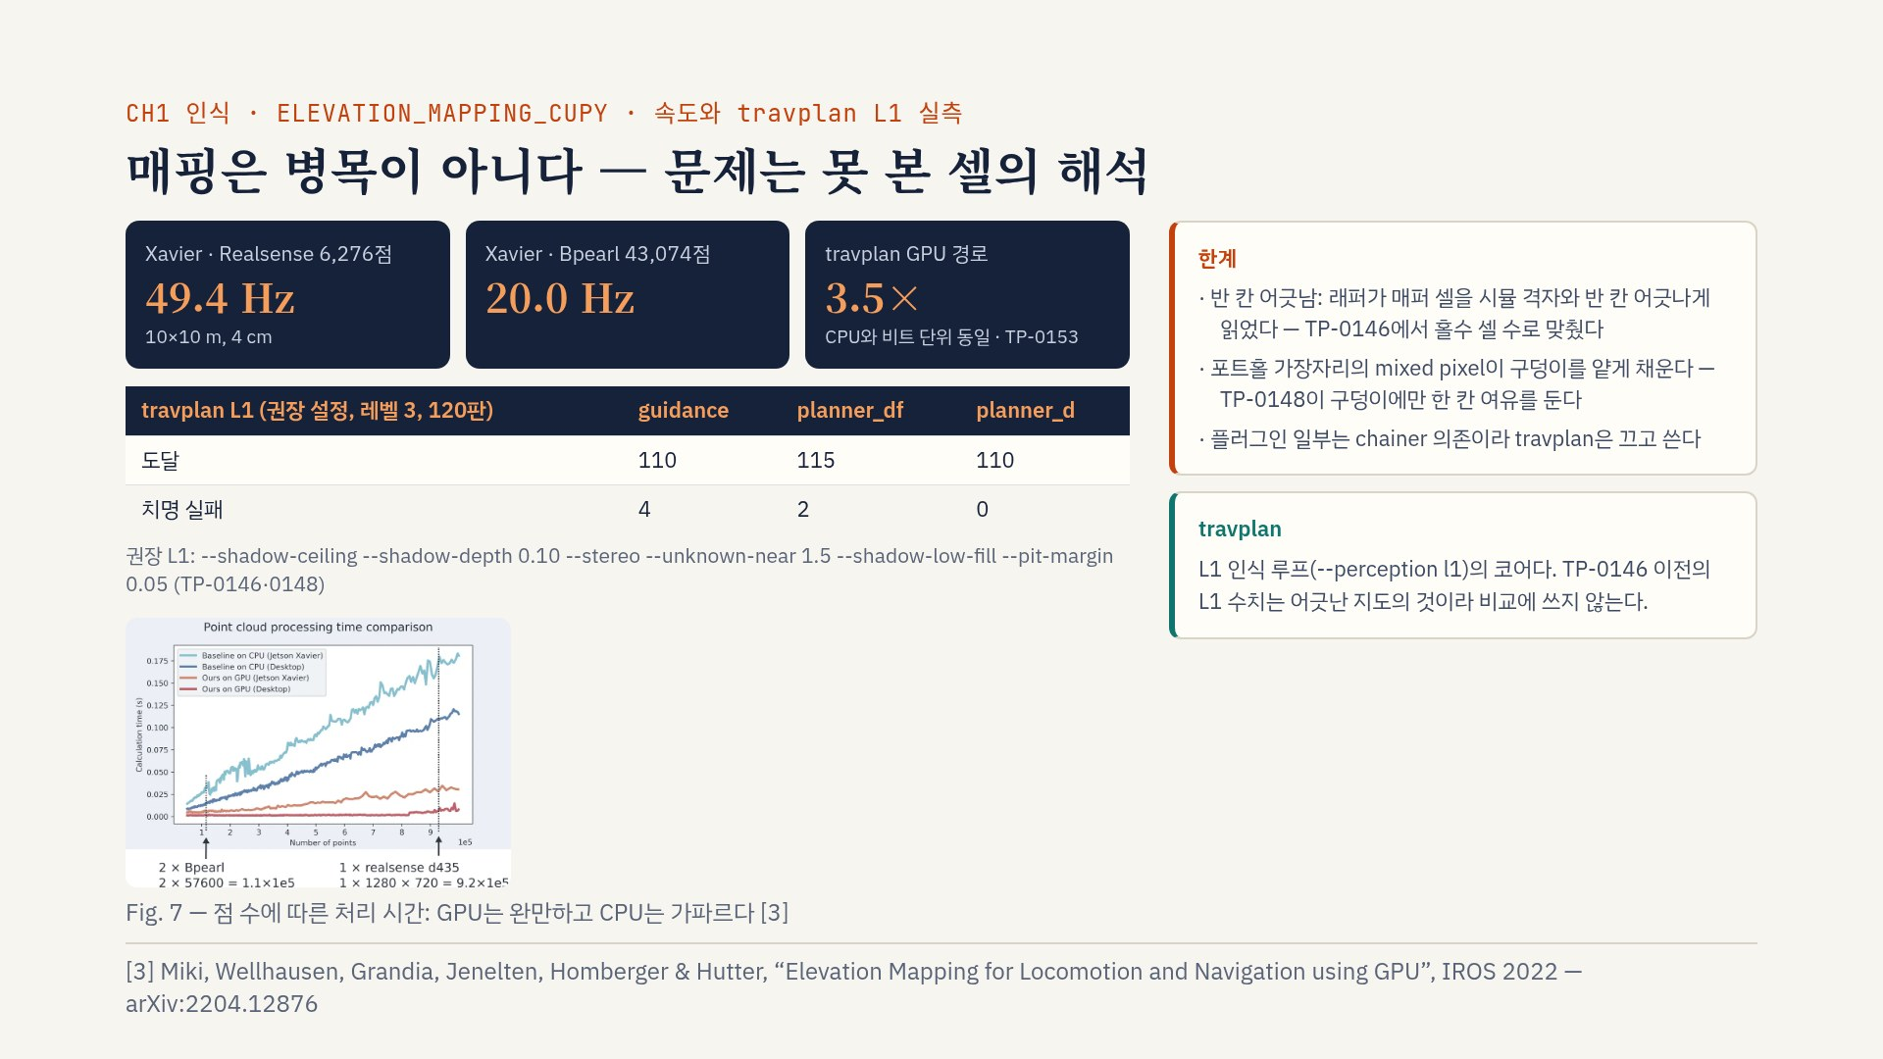
Notes:
Xavier 수치는 원 논문 보고값(인식 문서 §A.2b.7). travplan 수치는 CLAUDE.md 현재 상태 절의 권장 L1 결과다(seed 10 × 오프셋 3). 이 조건은 혼돈 조건이라 1–2개 차이는 잡음 바닥 안이다. 치명 실패 수는 p-값과 무관하게 본다(2026-10-03 결정).

Slide 13
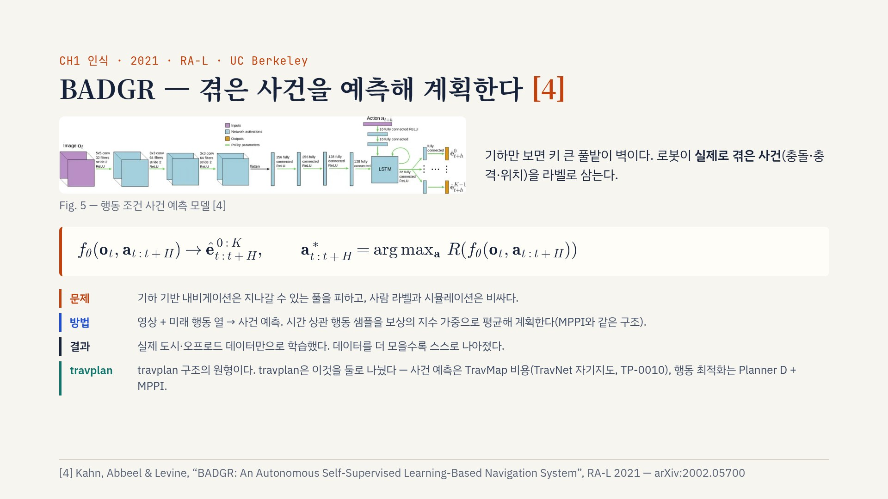
Notes:
BADGR의 계획: 행동 샘플을 ã_h = β(â_(h+1) + ε) + (1−β) ã_(h−1)로 시간 상관이 있게 만들고, 보상 R로 exp(γR) 가중 평균한다. MPPI와 사실상 같다. 차이는 보상이 학습한 사건 예측에서 나온다는 점이다. 인식 문서 §A.10.1.

Slide 14
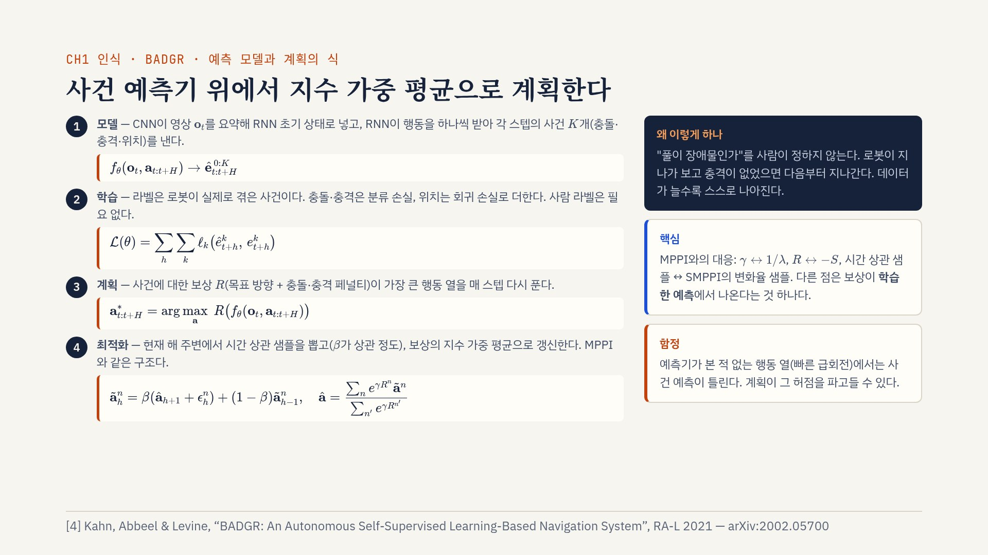
Notes:
모델 구조는 인식 문서 §A.10.1의 자세히 토글을 따른다. ℓ_k의 구체적 형태(교차 엔트로피, 제곱 오차)는 사건 종류에 따른 일반형으로 적었다. 계획의 갱신식은 원문과 같다. travplan은 이 구조를 둘로 나눴다: 사건 예측은 TravMap 비용(인식), 행동 열 최적화는 Planner D와 MPPI(계획·제어).

Slide 15
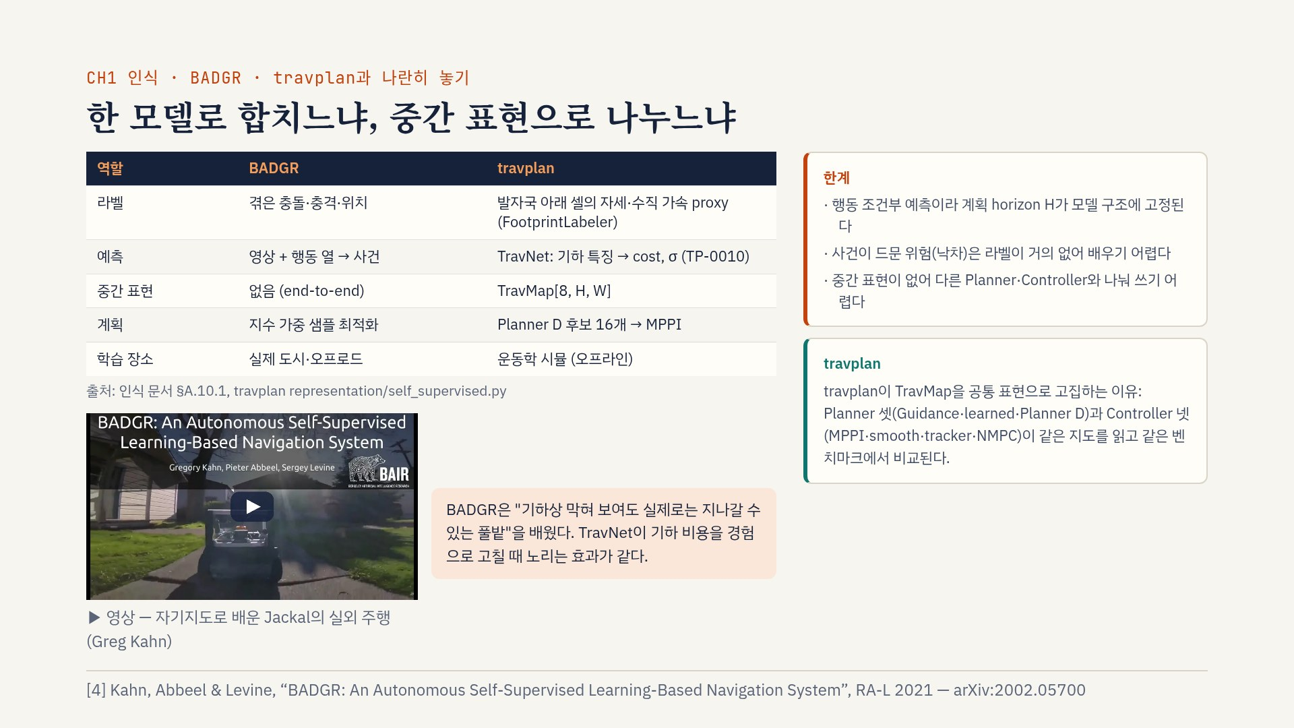
Notes:
드문 위험 사건의 라벨 부족은 travplan에서 치명 셀 정의(cost ≥ 0.95)를 기하 규칙으로 유지하는 이유이기도 하다. 학습 비용은 그 위에 얹는 보정이다. 영상에서는 BADGR 로봇(Jackal)이 자기지도로 배운 모델만으로 실외를 주행하는 것을 본다.

Slide 16
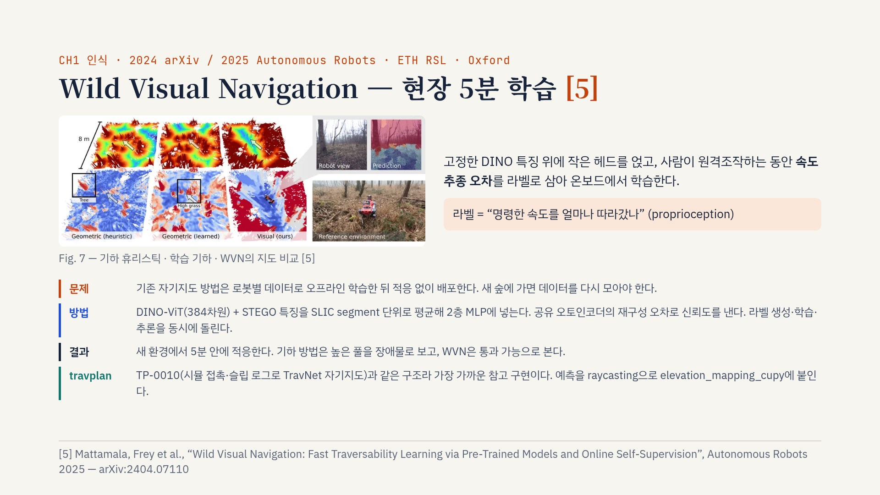
Notes:
같은 계열: SALON(ATV, DINOv2 특징 + 주행 경험으로 비용·속도 지도), STERLING(Spot에서 배워 Jackal로 전이). 후속 COTRATE(2026, Freiburg)는 WVN의 한계, 즉 사람이 지형마다 원격조작해야 한다는 점을 겨냥한다. 인식 문서 §A.7.

Slide 17
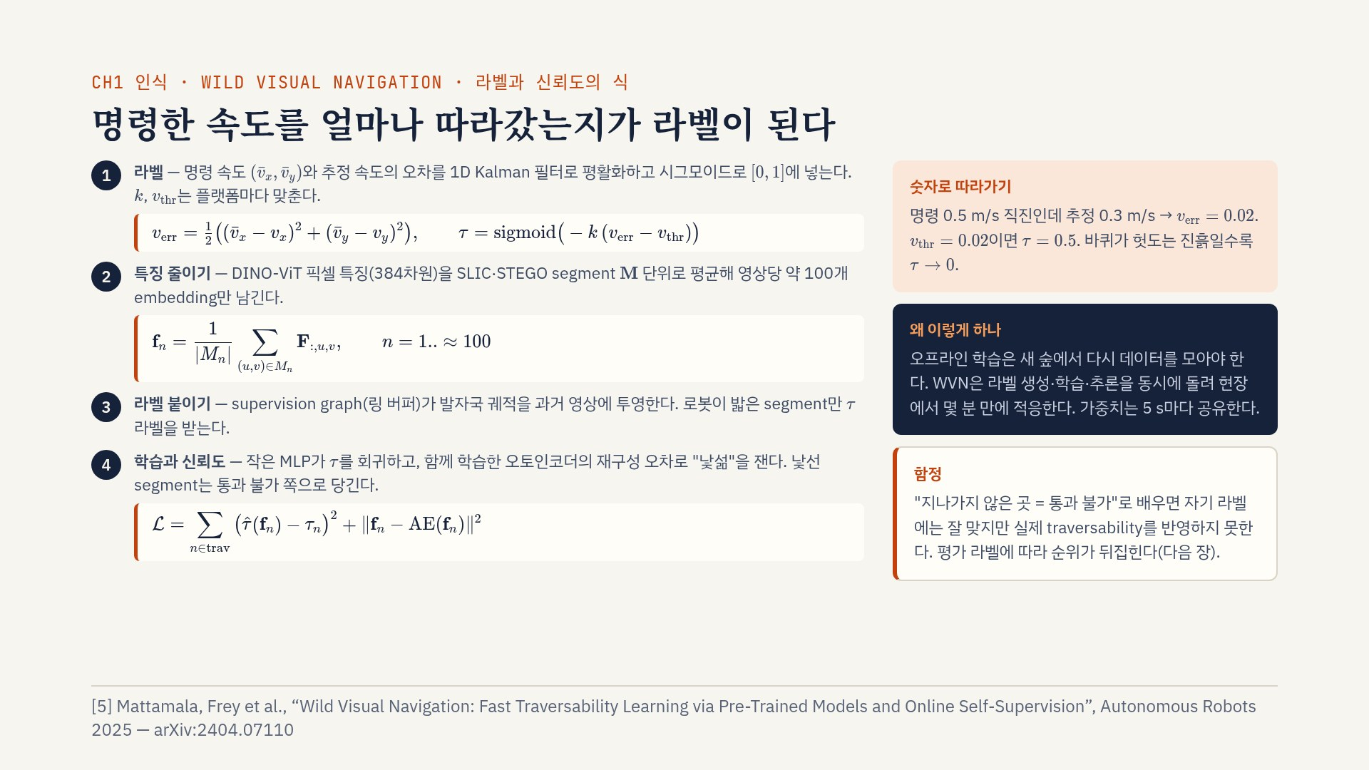
Notes:
식은 인식 문서 §A.7(확장판 arXiv:2404.07110)을 따른다. 넷째 줄의 손실은 회귀 + 재구성의 두 항을 보인 개념식이다. 원문은 재구성 오차의 분포로 신뢰도 임계값을 정하고(k_σ 배율), 허용 오탐률(FPR)로 이진화 임계값 τ_thr을 정한다. travplan은 지나가지 않은 셀을 손실에서 빼고, 그 낯섦을 TravMap.SIGMA 채널에 넣는다.

Slide 18
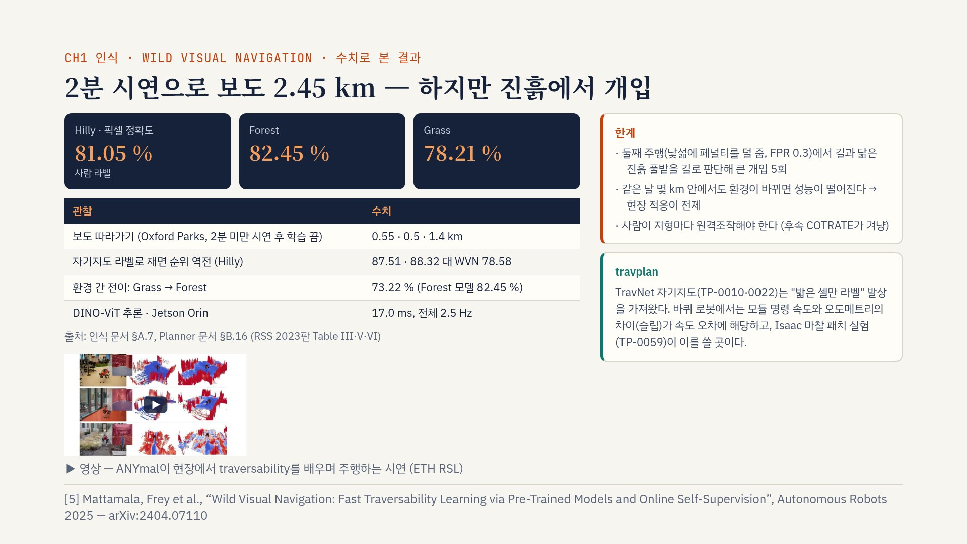
Notes:
랜덤 초기화에서 200스텝 안에 좋은 성능에 도달했다(영상 한 장이 segment 100개를 주기 때문이다). 자기지도로 사전학습한 DINO-ViT·DINO ResNet-50이 ImageNet 백본보다 세 환경 모두에서 나았다(Table V). 코드는 MIT 라이선스이고, ANYmal과 Jackal에 ROS 1로 통합돼 있다. 영상에서는 ANYmal이 주행하면서 traversability를 현장에서 배우는 것을 본다.

Slide 19
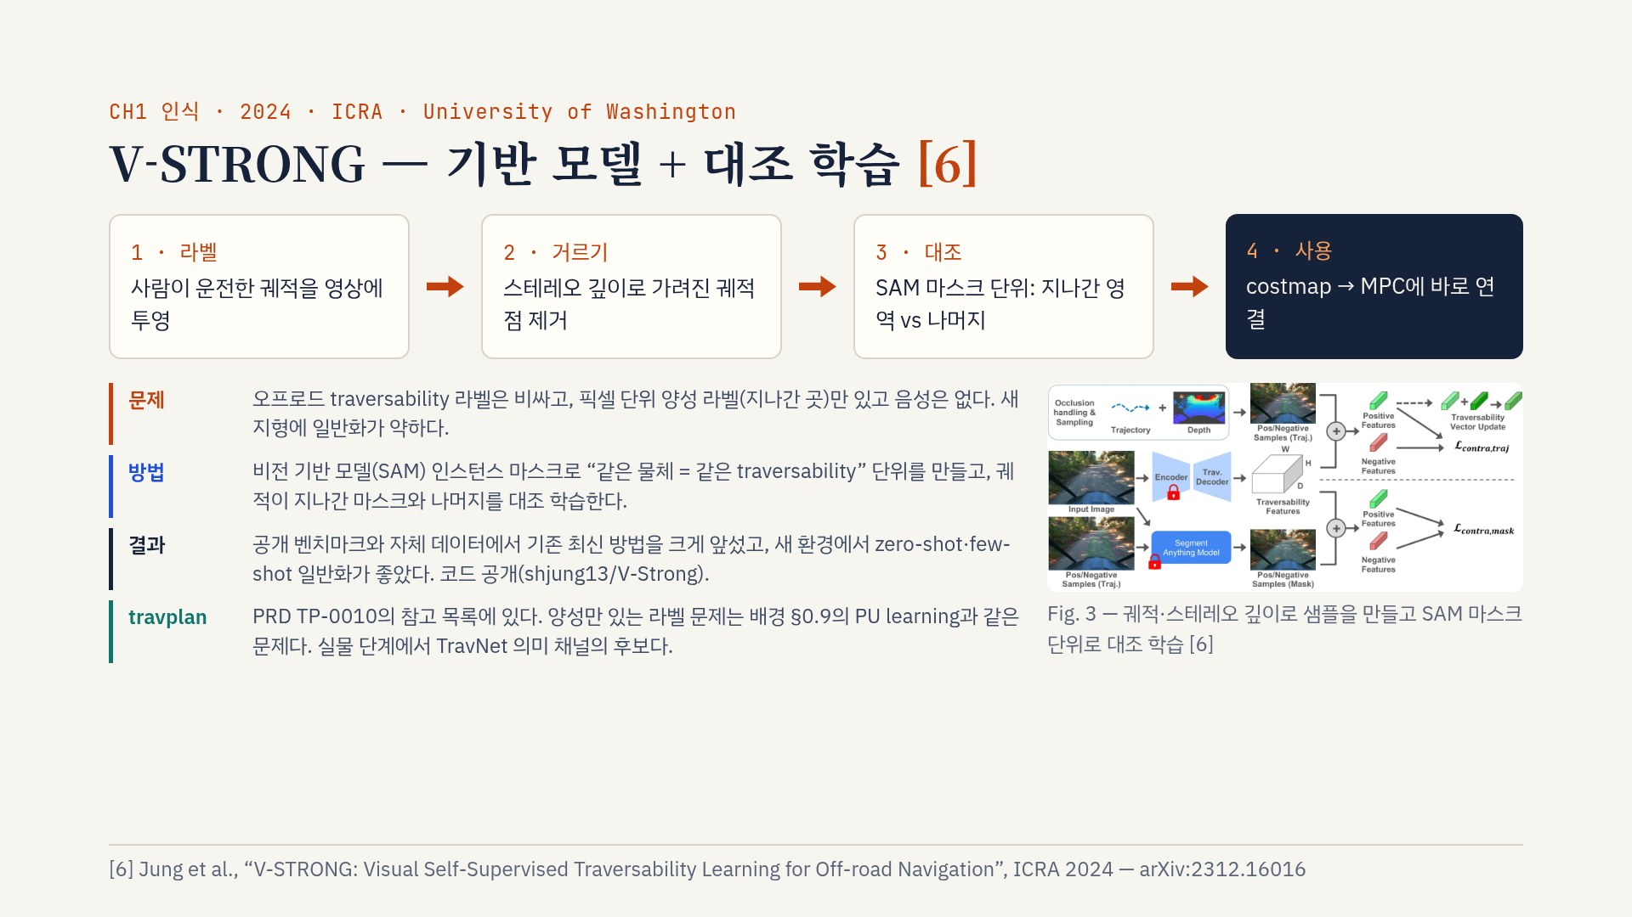
Notes:
대조 학습의 단위를 픽셀이 아니라 SAM 마스크로 잡은 것이 일반화의 열쇠다. 궤적이 한 마스크의 일부만 지나가도 그 마스크 전체를 양성으로 본다. 인식 문서 §A.10.

Slide 20
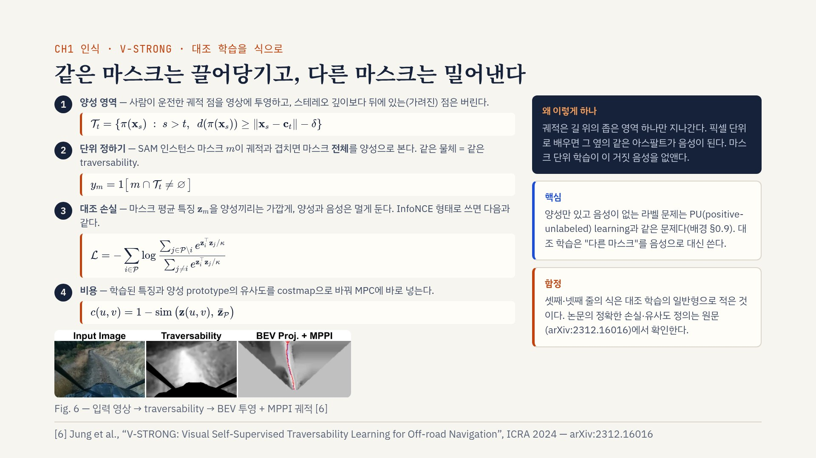
Notes:
인식 문서 §A.10.1의 설명(궤적 투영, 스테레오 깊이로 가림 제거, SAM 마스크 단위 대조 학습, costmap을 MPC에 연결)을 식으로 옮겼다. 첫째 줄의 가림 조건 δ는 여유 값이다. 대조 손실의 정확한 형태와 온도 κ는 원문 표기와 다를 수 있다.

Slide 21
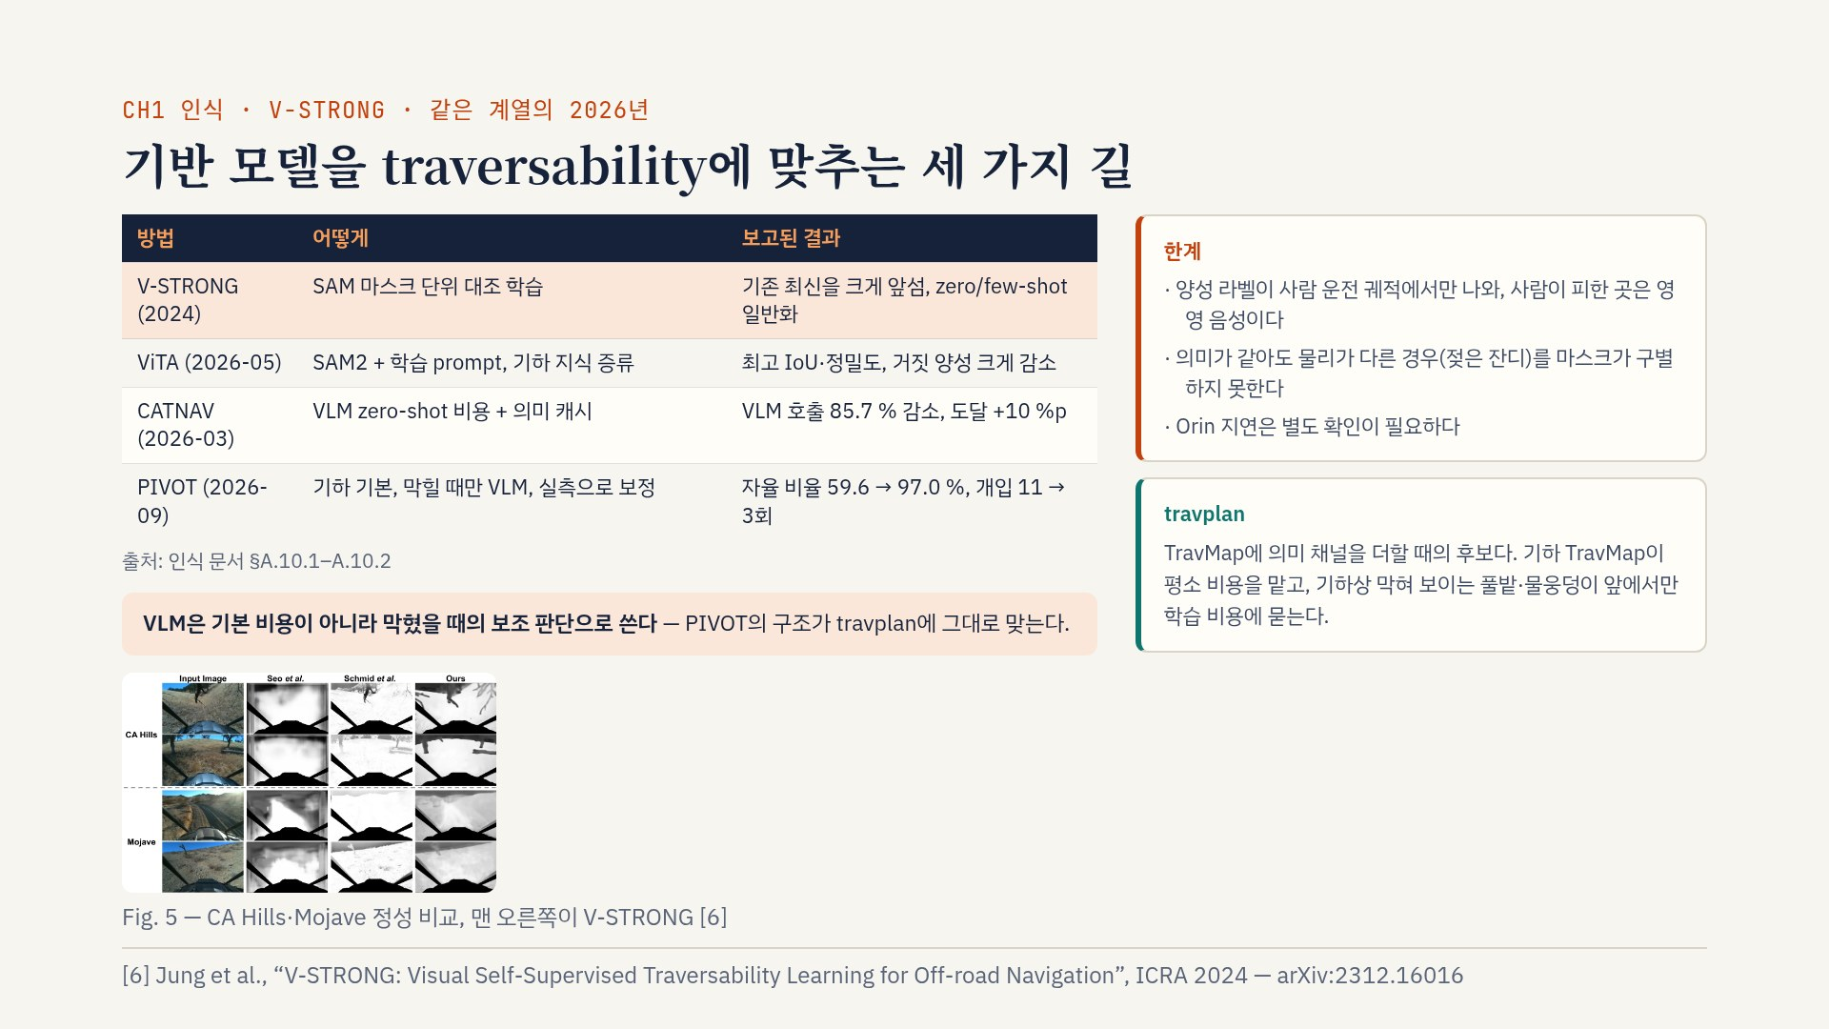
Notes:
PIVOT 수치: 약 6.4 km 혼합 지형 경로 5회 반복, 개입 사이 평균 거리 69.2 m → 412.9 m. CATNAV: 4족 로봇 다섯 과제에서 VLA 기준선보다 도달률 평균 10%p 높고 제약 위반 33% 적다.

Slide 22
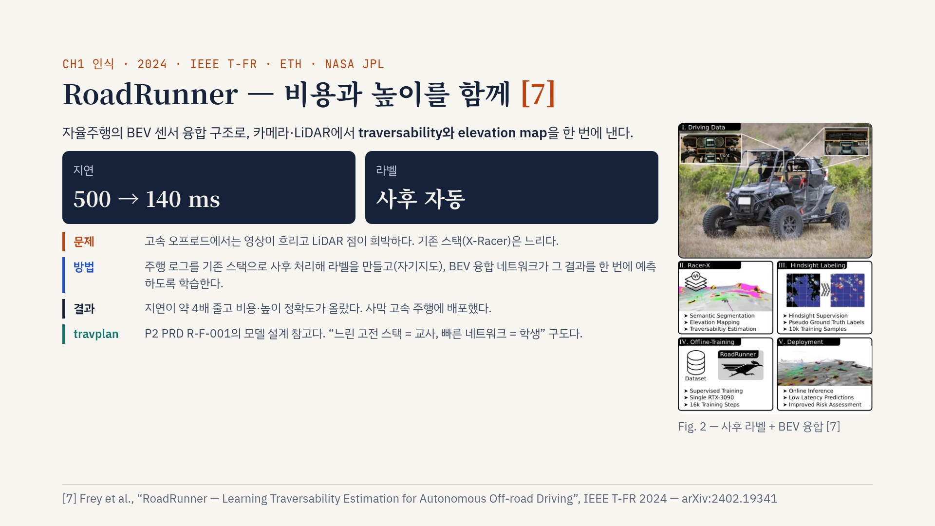
Notes:
Teacher–student 구도: 오프라인에서는 시간을 들여 여러 프레임을 모아 정확한 지도를 만들 수 있으니, 그것을 라벨로 실시간 네트워크를 가르친다. travplan의 L1 매퍼(emap) 결과를 라벨로 단일 프레임 네트워크를 학습시키는 길과 같다. 인식 문서 §A.10.1.

Slide 23
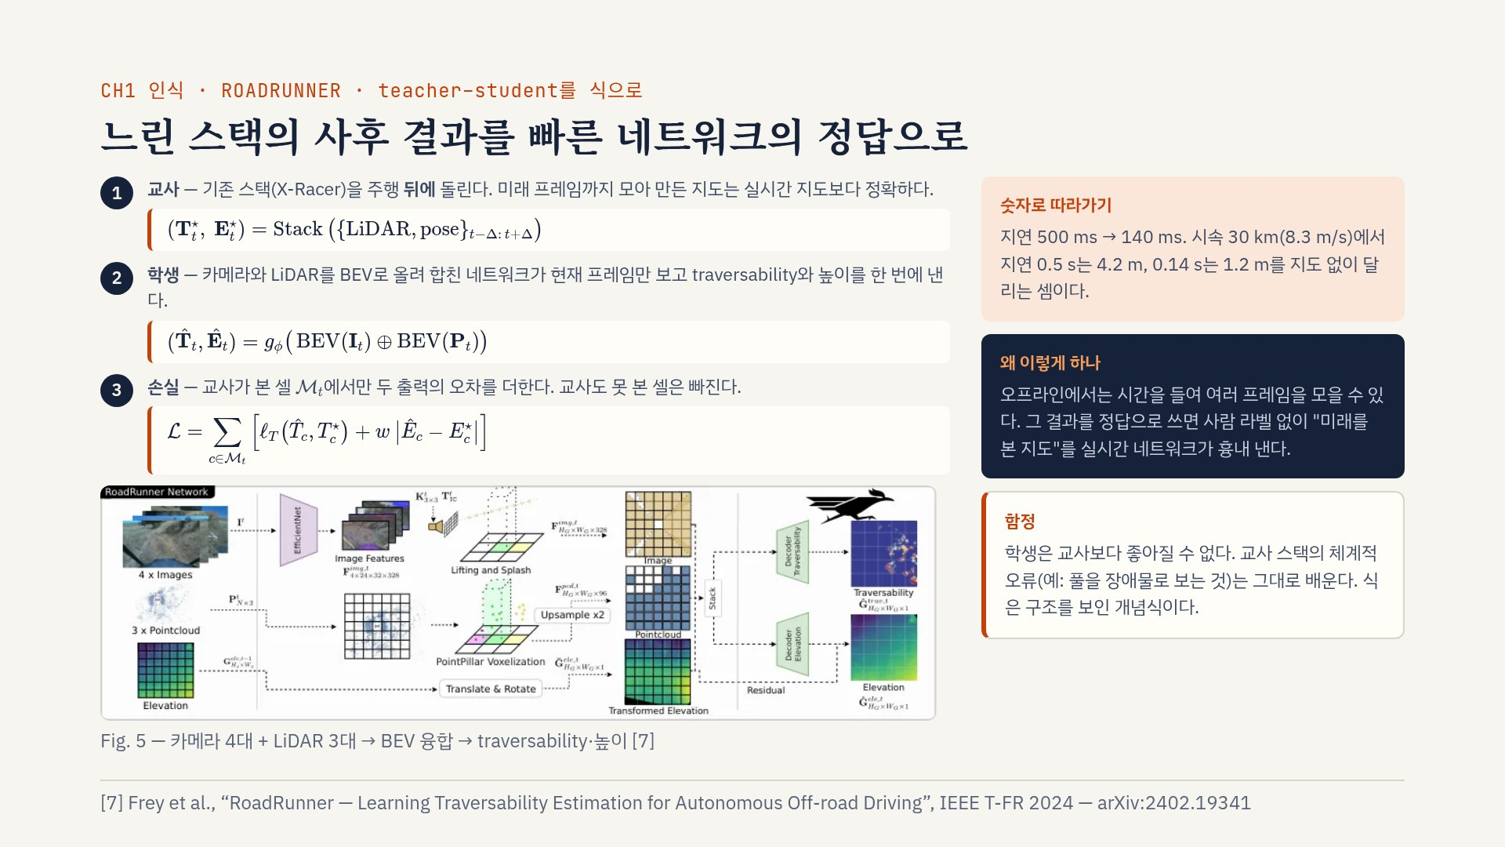
Notes:
인식 문서 §A.10.1: 라벨은 기존 traversability 스택(X-Racer)이 주행 뒤 사후에 만들고, BEV 센서 융합 구조로 카메라·LiDAR에서 traversability와 elevation map을 한 번에 낸다. 지연 500 → 140 ms(약 4배). 손실의 구체적 형태와 가중 w는 원문에서 확인한다.

Slide 24
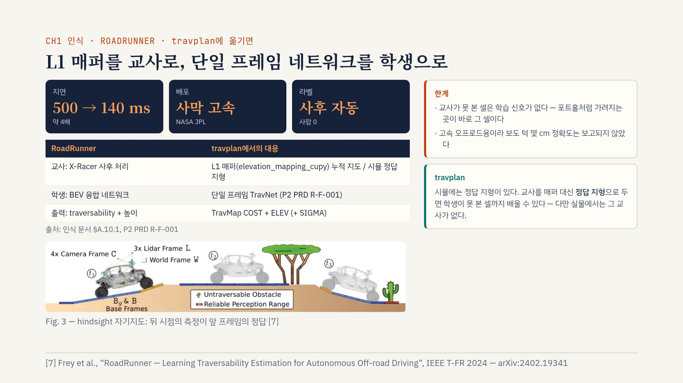
Notes:
시뮬 정답 교사는 privileged 정보 증류(배경 §0.12, RMA·NavDP와 같은 구도)다. 실물로 옮길 때는 teacher–student 간극이 생긴다.

Slide 25
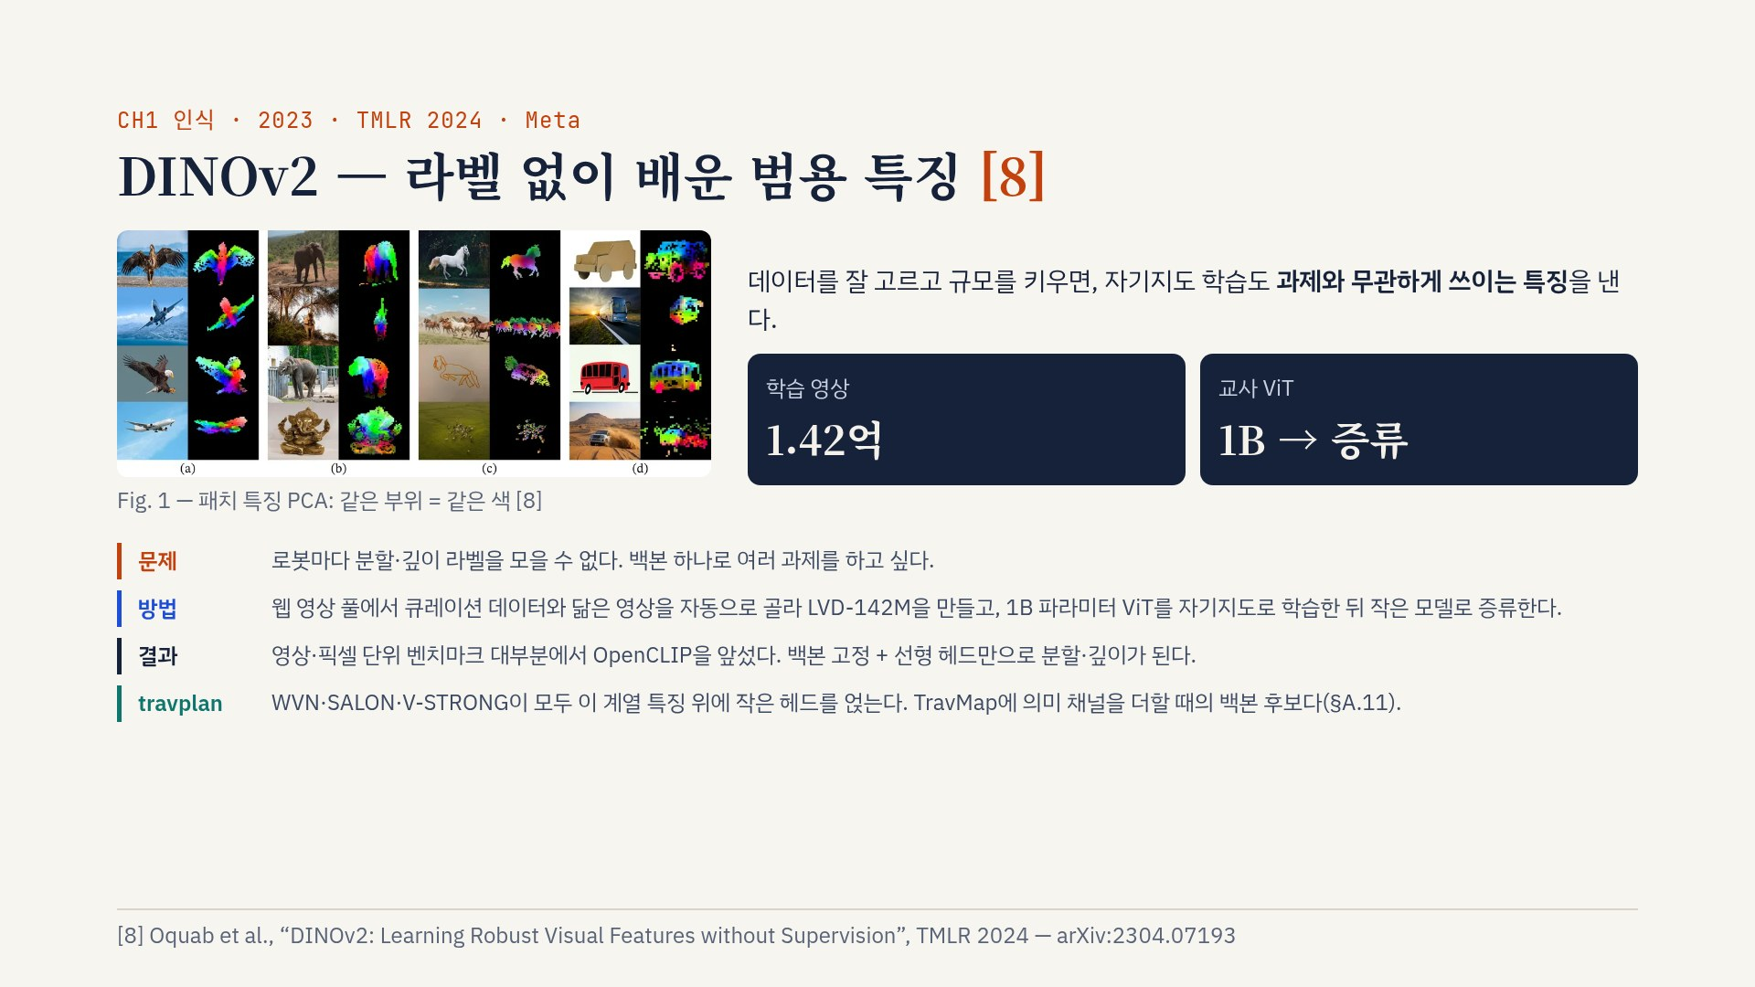
Notes:
후속 DINOv3(2025)는 오래 학습해도 dense 특징이 무너지지 않게 했다. 같은 탭(§A.11)에 Depth Anything V2·3, SAM 2·3, Grounding DINO가 있다. 로봇은 이 백본 위에 작은 헤드만 학습하는 것이 2023년 이후의 표준이 됐다.

Slide 26
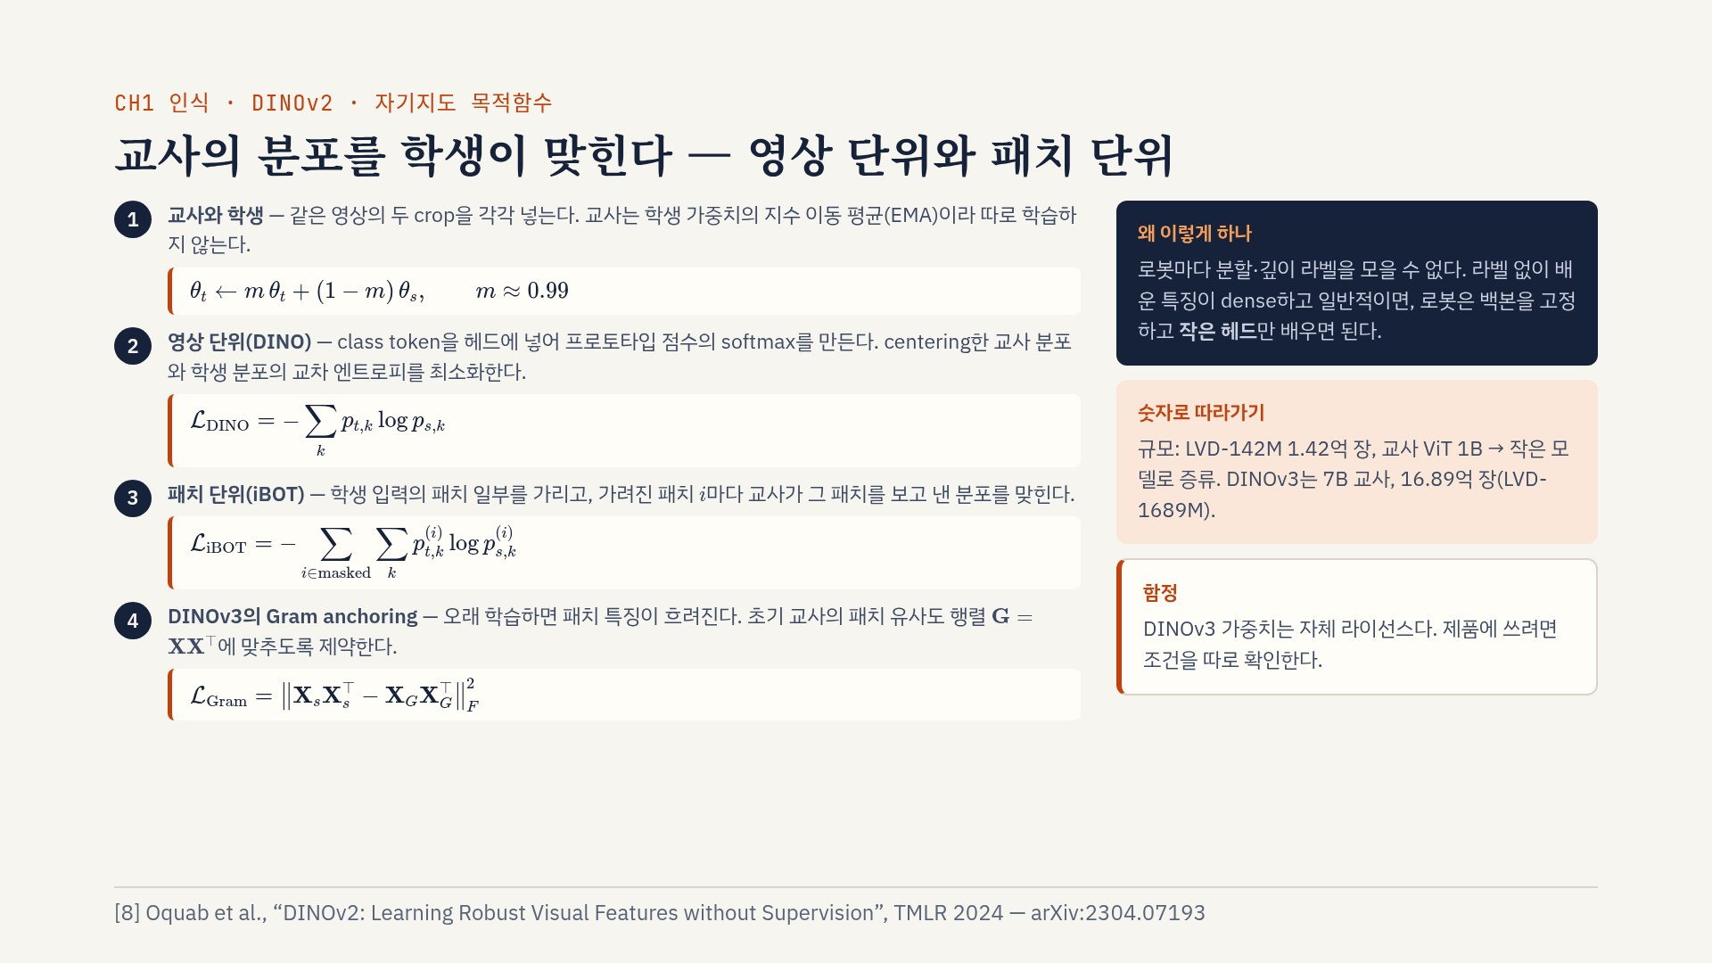
Notes:
교사 분포의 centering(평균 빼기)과 sharpening(낮은 temperature)이 collapse(모든 입력에 같은 출력)를 막는다. 식은 인식 문서 §A.11.1 자세히 토글을 따른다. EMA 계수 m은 학습 동안 0.99대에서 1로 올린다(대표값으로 적었다).

Slide 27
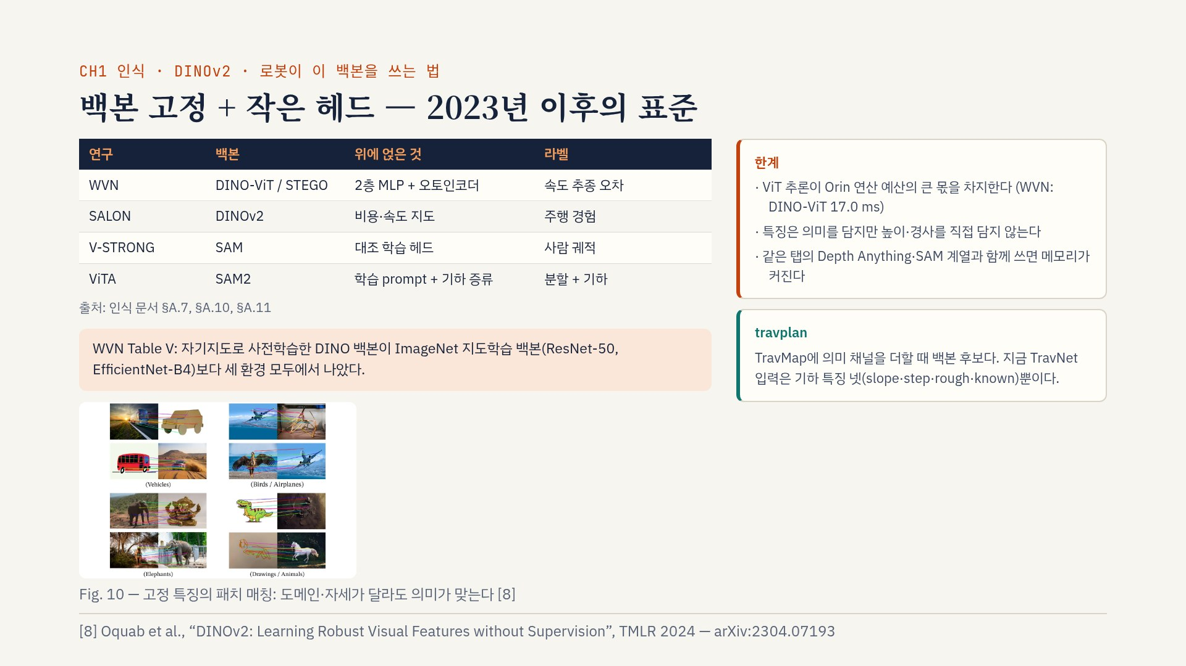
Notes:
같은 탭(§A.11)에 Depth Anything V2·3(깊이), SAM 2·3과 Grounding DINO(분할, open-set 검출)가 있다.

Slide 28
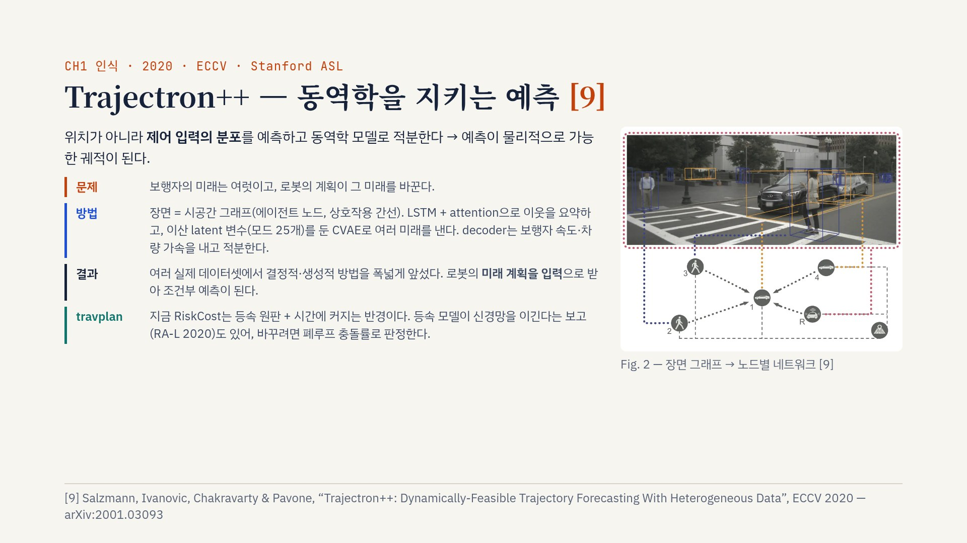
Notes:
같은 탭(§A.12)의 비교: Social GAN(여러 미래 샘플), Constant Velocity Model(가장 단순한 기준선이 신경망을 이김, RA-L 2020), AgentFormer와 확산 계열, MoFlow(flow matching으로 K개 미래를 한 스텝에, CVPR 2025). ADE는 내비 성능을 대변하지 못한다는 2026 보고도 있다(Stratton et al.).

Slide 29
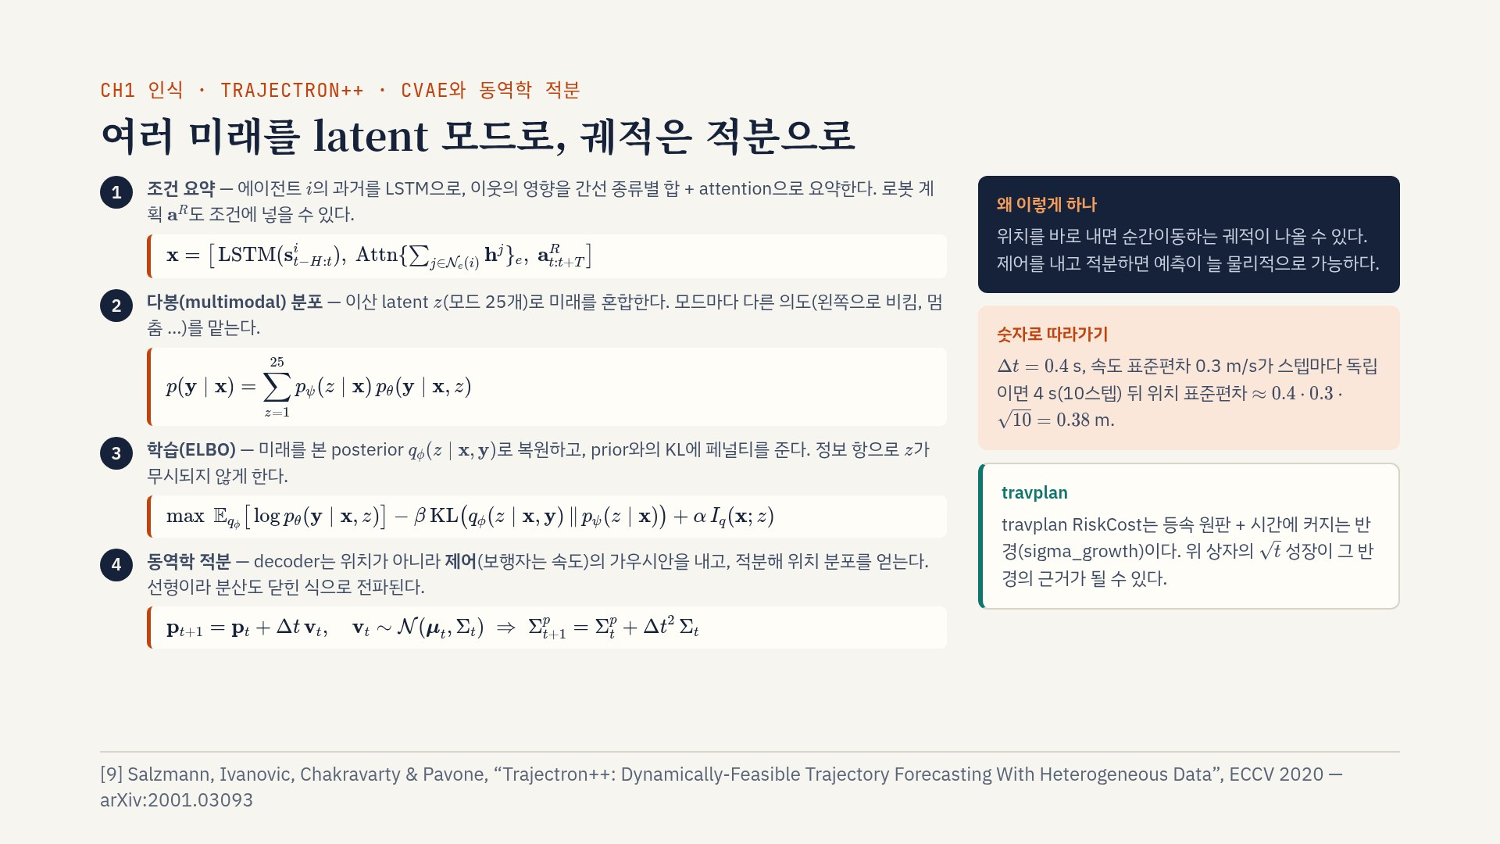
Notes:
ELBO의 β·α 가중과 정보 항은 CVAE 계열의 일반형으로 적었다(Trajectron++은 InfoVAE 항을 쓴다). 차량은 단일 적분기 대신 동적 자전거 모델을 쓰고, 그때는 선형화로 분산을 전파한다. 모드 25개는 인식 문서 §A.12.3의 값이다.

Slide 30
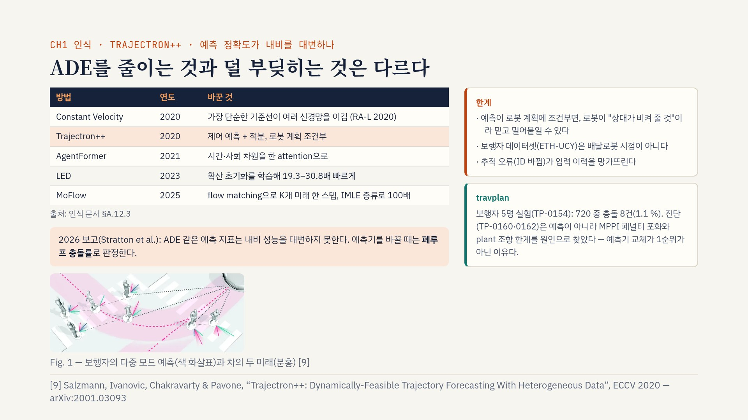
Notes:
TP-0162: 정면 보행자를 못 비키는 것은 plant의 조향 한계 때문이다. TP-0164: 몸을 먼저 돌리는 샘플을 넣으면 정면 보행자를 비킨다(인식 문서 §A.13.23–24).

Slide 31
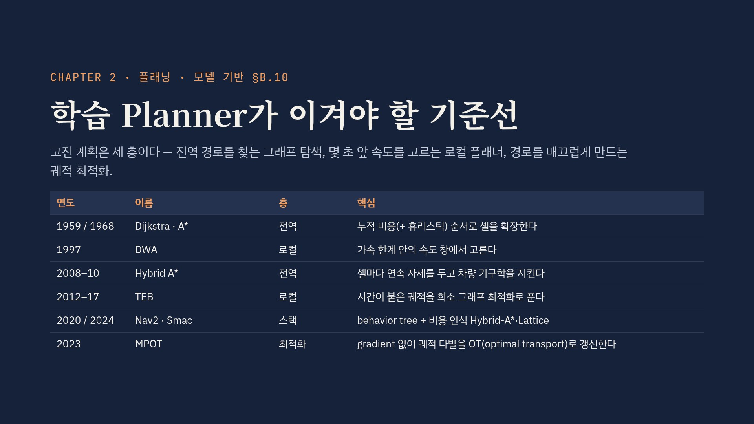
Notes:
travplan의 비학습 기준선은 GuidancePlanner(TravMap 위 Dijkstra)다. 3 seed 운동학 벤치마크에서 guidance+mppi가 12/12를 기록했다. 학습 Planner는 언제나 이 기준선과 같은 벤치마크에서 비교한다.

Slide 32
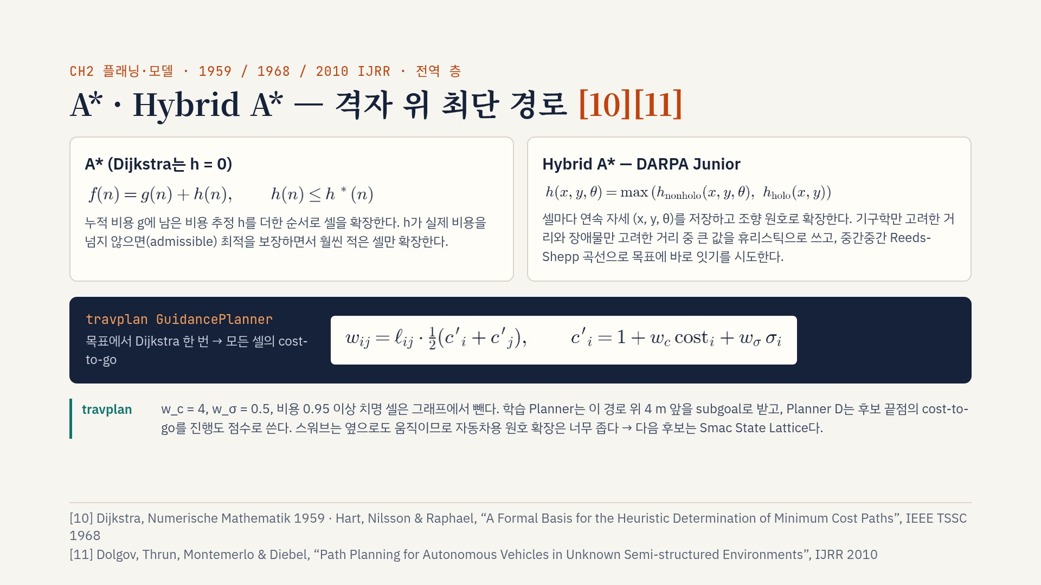
Notes:
Hybrid A*의 두 휴리스틱은 둘 다 실제 비용을 넘지 않으므로 그 최댓값도 admissible이다. 결과 경로는 차량이 따라갈 수 있지만 매끄럽지는 않아, 원 논문은 뒤에 gradient descent 평활화를 붙였다. Nav2의 Smac Planner(2024)가 비용 인식 판을 기본 계획기로 제공한다. Planner 문서 §B.10.

Slide 33
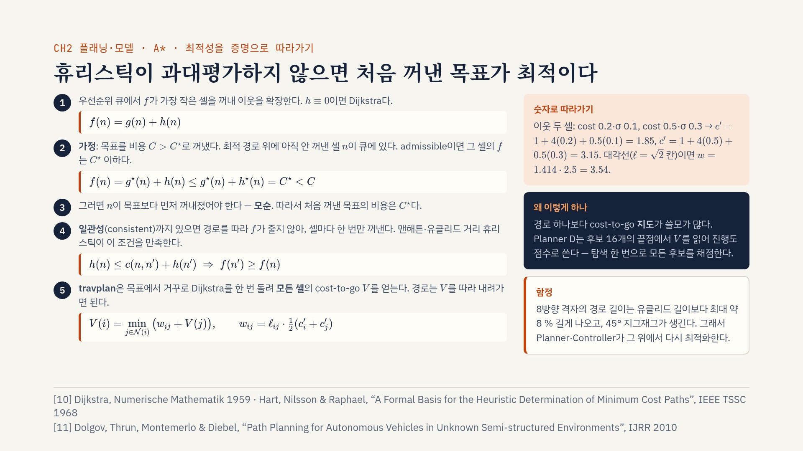
Notes:
증명은 교과서의 A* 최적성 증명이다. Hybrid A*의 두 휴리스틱(장애물 무시 Reeds-Shepp 길이, 기구학 무시 2D 최단 거리)은 각각 admissible이라 최댓값도 admissible이다. 8방향 격자의 최대 길이 오차는 22.5° 방향에서 (1+(√2−1)tan22.5°)/sec22.5° − 1 ≈ 8.2 %다. travplan GuidanceConfig 기본값 w_c = 4, w_σ = 0.5, 비용 0.95 이상 치명 셀은 그래프에서 뺀다.

Slide 34
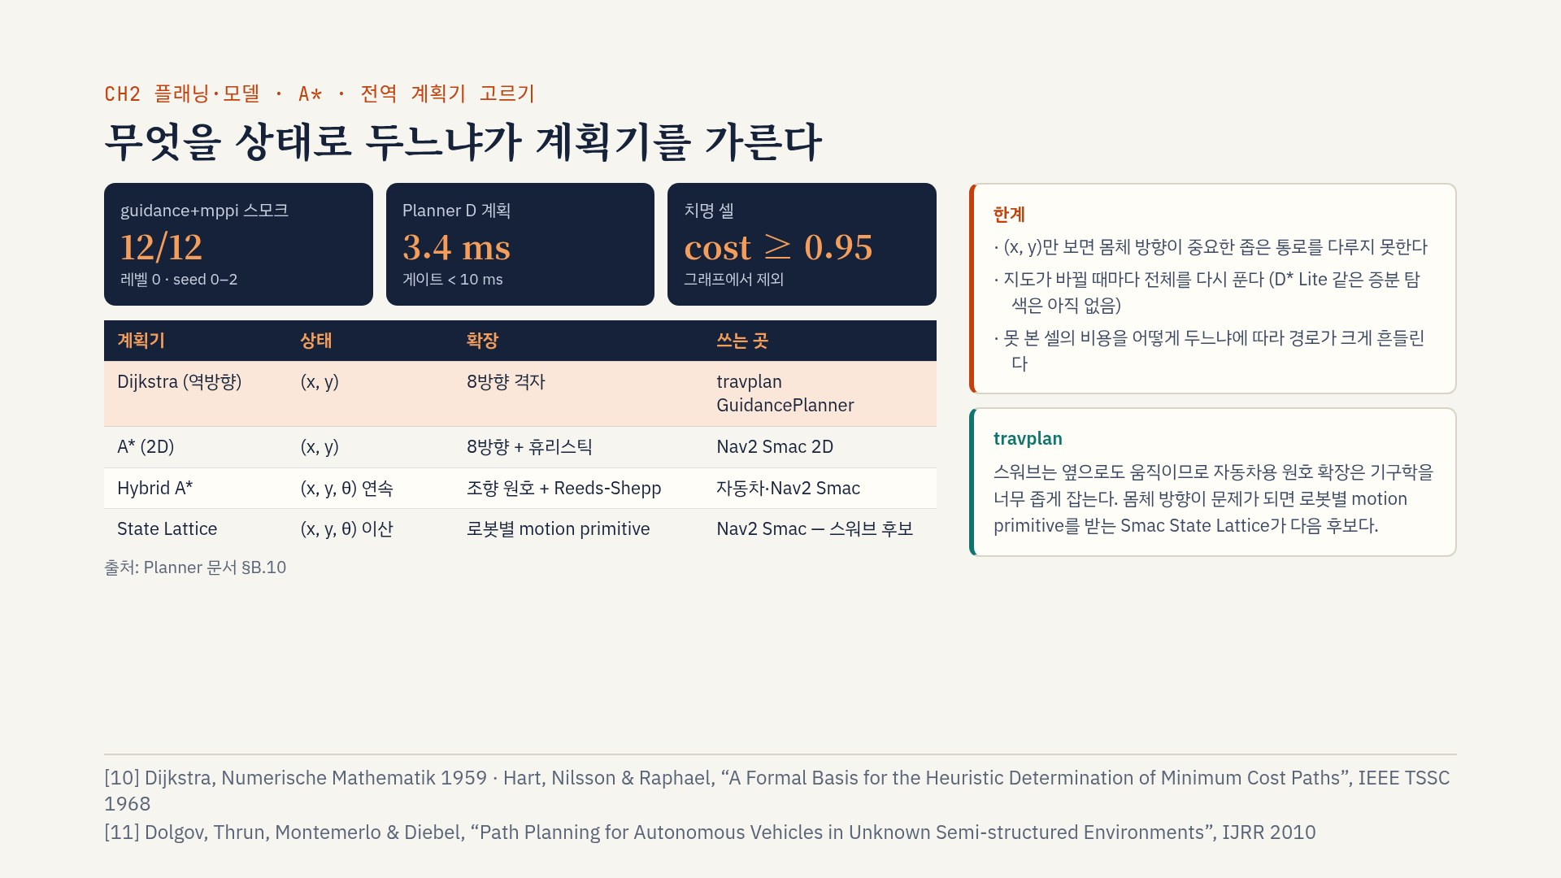
Notes:
스모크 게이트(레벨 0 · 정적 · L0 · seed 0–2, 12 에피소드)는 재현된다 — 2026-10-06 같은 설정 재실행에서 12 에피소드가 성공·도달 시각·최대 pitch·GT cost까지 동일했다. Planner D 3.4 ms는 results/tp0025_v2 벤치마크 값이다.

Slide 35
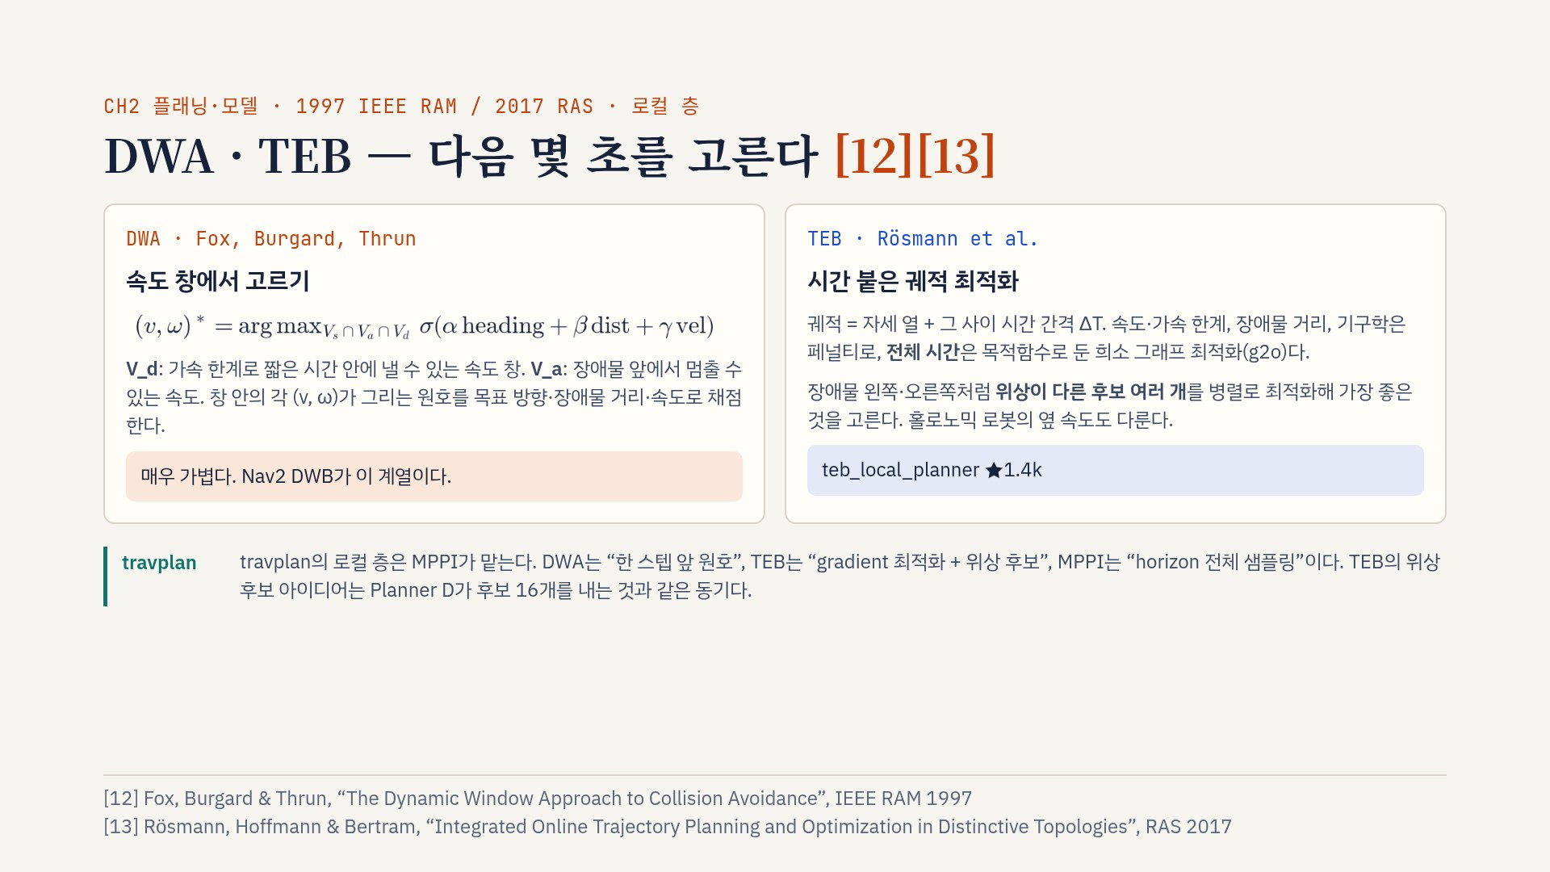
Notes:
DWA의 V_s ∩ V_a ∩ V_d: 가능한 속도, 안전하게 멈출 수 있는 속도, 지금 속도에서 가속 한계로 닿는 창의 교집합이다. 목적함수의 σ는 평활화다. TEB는 2012년 논문에서 시작해 2017년 RAS에서 위상 후보로 확장됐다. Planner 문서 §B.10.

Slide 36
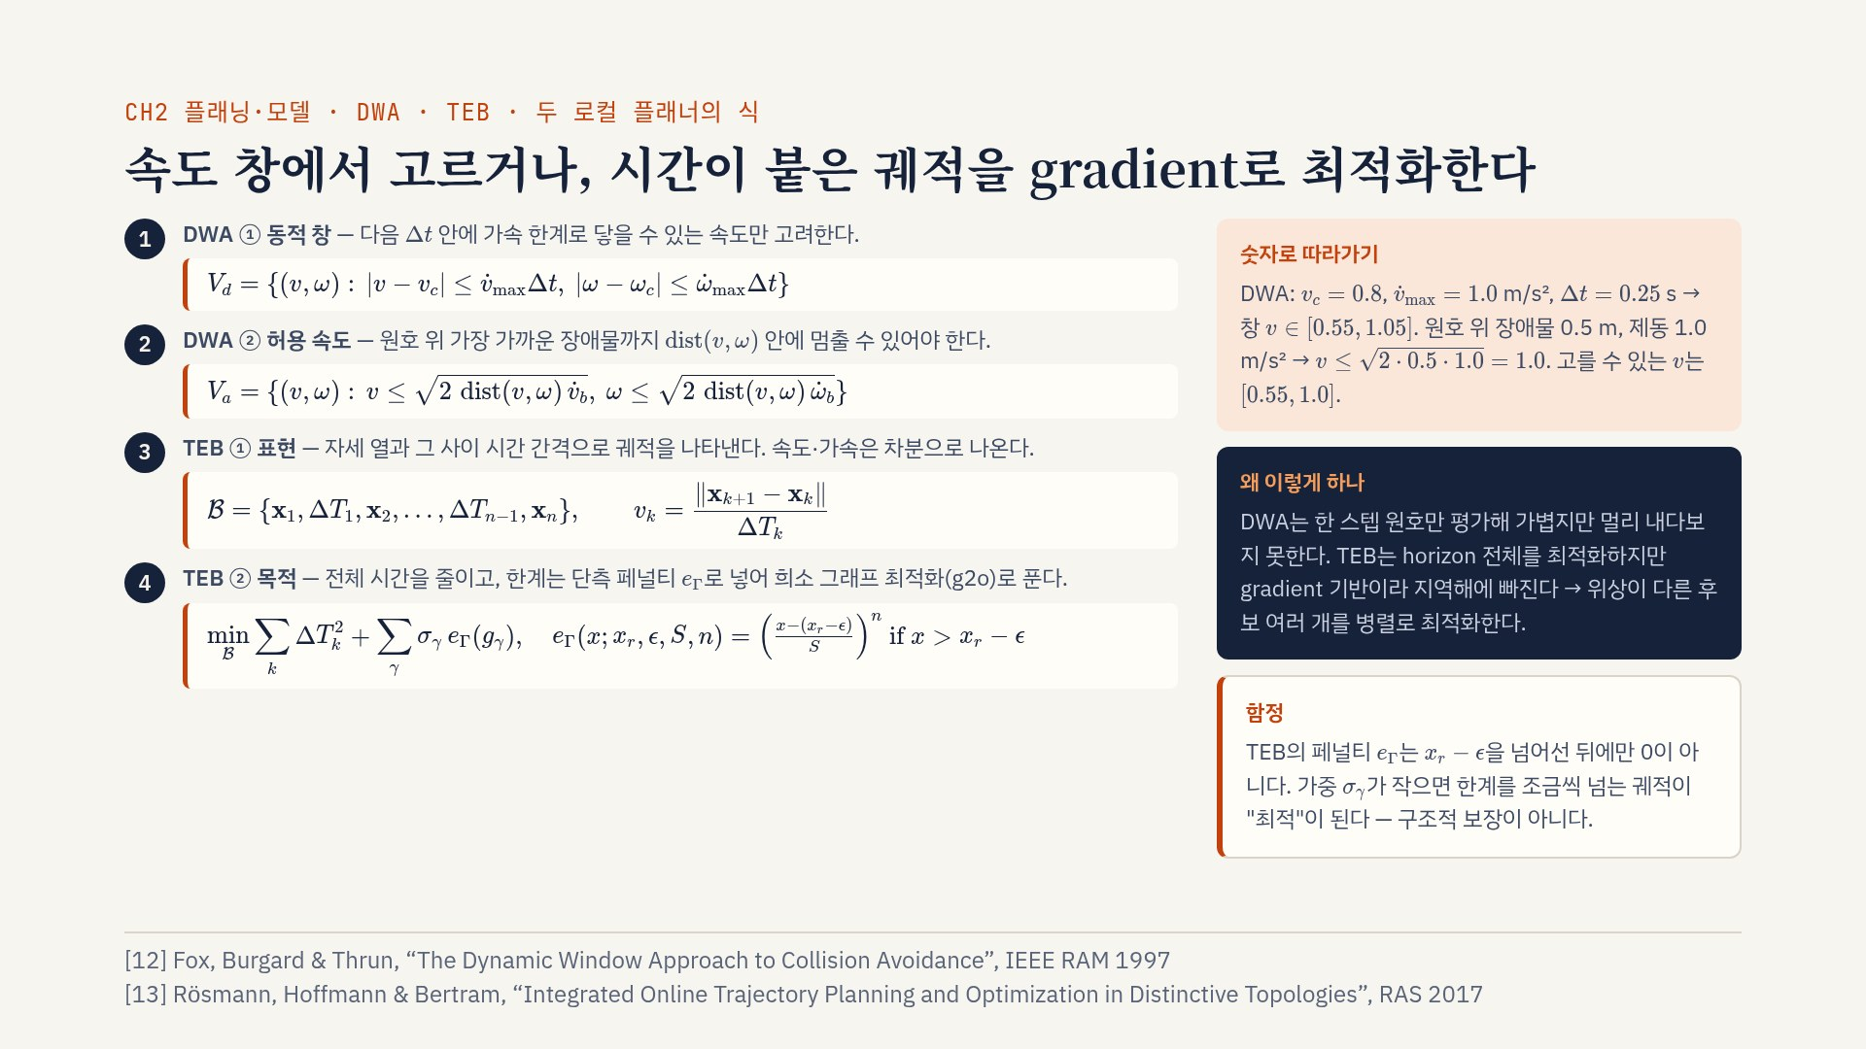
Notes:
DWA 목적함수 σ(α·heading + β·dist + γ·vel)은 원 논문의 평활화된 가중합이다. TEB 페널티 함수 e_Γ의 형태는 Rösmann 등의 표기를 따랐다(x_r 한계, ε 여유, S 배율, n 차수). TEB는 홀로노믹 로봇의 옆 속도도 다룬다. travplan의 로컬 층은 MPPI가 맡는다.

Slide 37
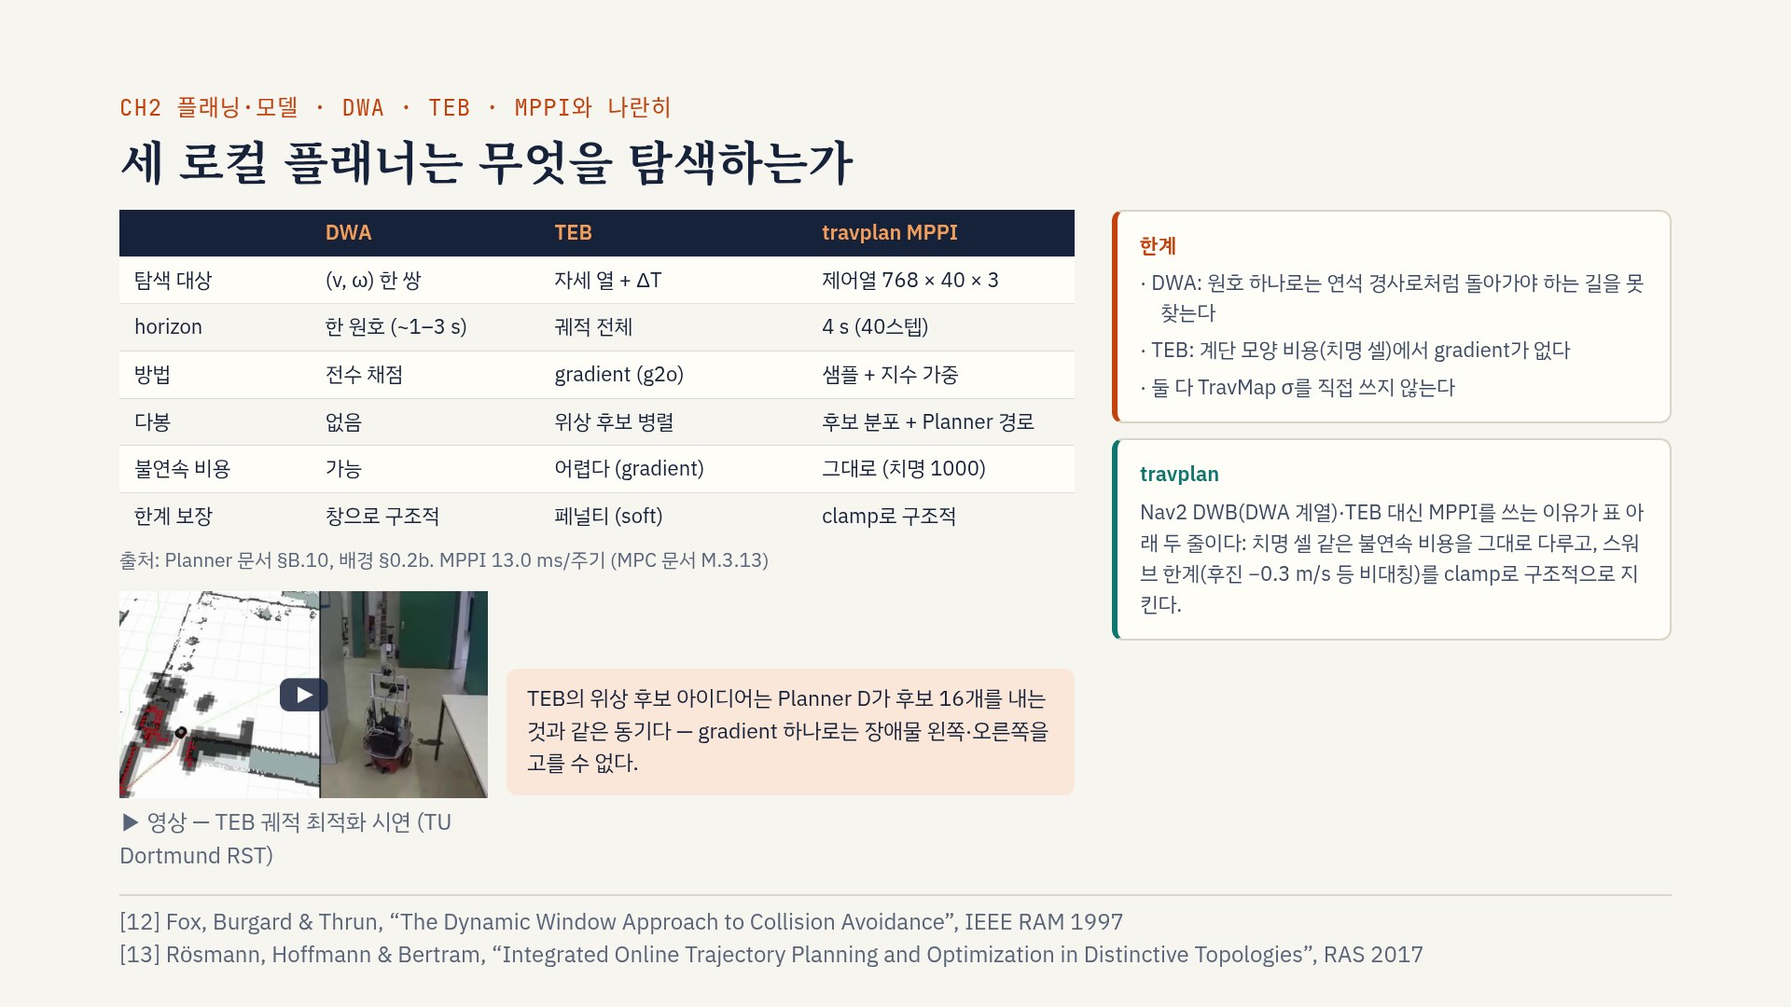
Notes:
SwerveLimits: a_max = (1.0, 0.8, 2.0), 후진 −0.3 m/s(배경 §0.2b). MPPI 13.0 ms는 guidance+mppi 한 프로세스 중앙값, 벤치마크 실행 중 metrics.csv의 control_ms_mean은 8.7 ms. 영상에서는 teb_local_planner가 장애물 사이에서 궤적을 최적화하며 따라가는 것을 본다.

Slide 38
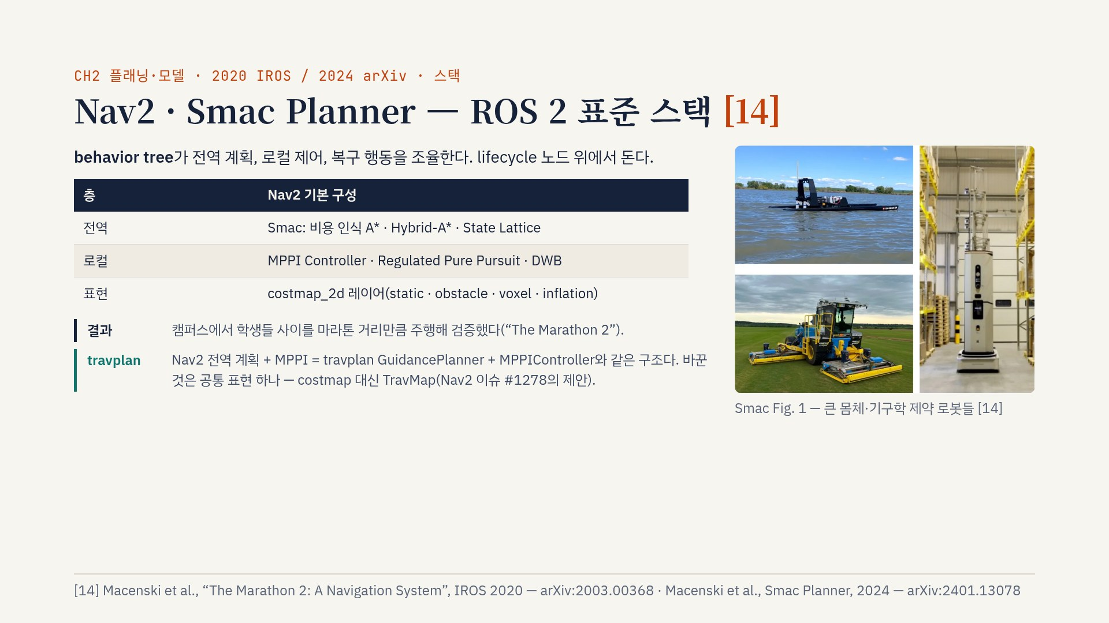
Notes:
유지보수자들이 쓴 개관(arXiv:2307.15236)이 각 알고리즘을 비교한다. travplan의 개요 문서는 costmap의 다섯 한계(occupancy 이분법, 2D 투영, 불확실성 없음, 고정 inflation, 지면 평면 가정)를 정리하고, 표현만 바꾸고 생태계(behavior tree, 복구, 전역 계획기)는 그대로 쓴다고 적는다.

Slide 39
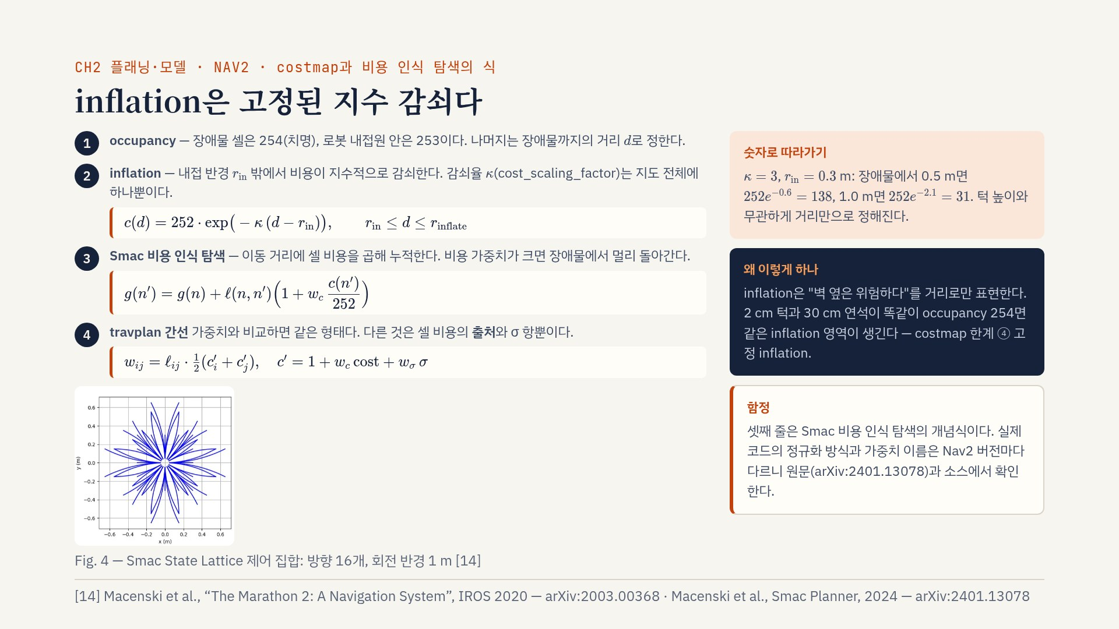
Notes:
Nav2 costmap_2d의 inflation layer는 LETHAL 254, INSCRIBED 253, 그 밖은 (INSCRIBED−1)·exp(−cost_scaling_factor·(d − inscribed_radius))다. travplan 개요 문서는 costmap의 다섯 한계(occupancy 이분법, 2D 투영, 불확실성 없음, 고정 inflation, 지면 평면 가정)를 정리하고, 표현만 TravMap으로 바꾸고 생태계(behavior tree, 복구, global planner)는 그대로 쓴다고 적는다.

Slide 40
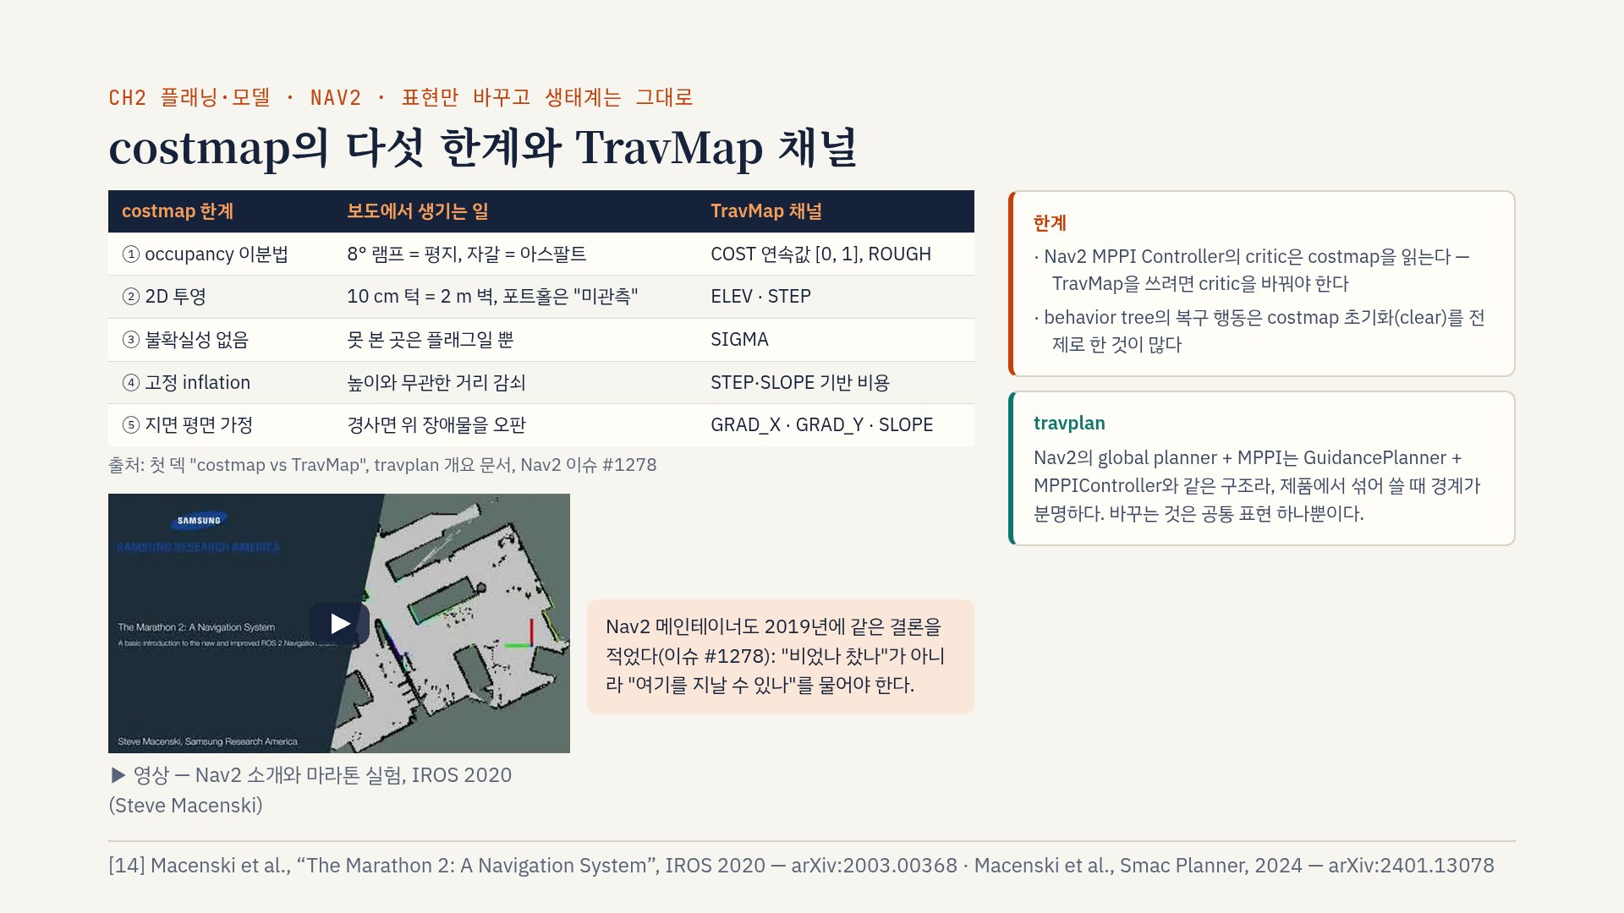
Notes:
Nav2 MPPI(CPU)는 샘플 128개로 최적화 1회에 0.39–0.62 ms가 걸린다(MPPI-Generic 논문의 비교, 4장 MPPI-Generic 슬라이드). 메인테이너가 쓴 개관 논문 arXiv:2307.15236이 각 알고리즘을 비교한다. 영상은 IROS 2020 발표 영상이다. Nav2의 구성과 캠퍼스 마라톤 실험을 본다.

Slide 41
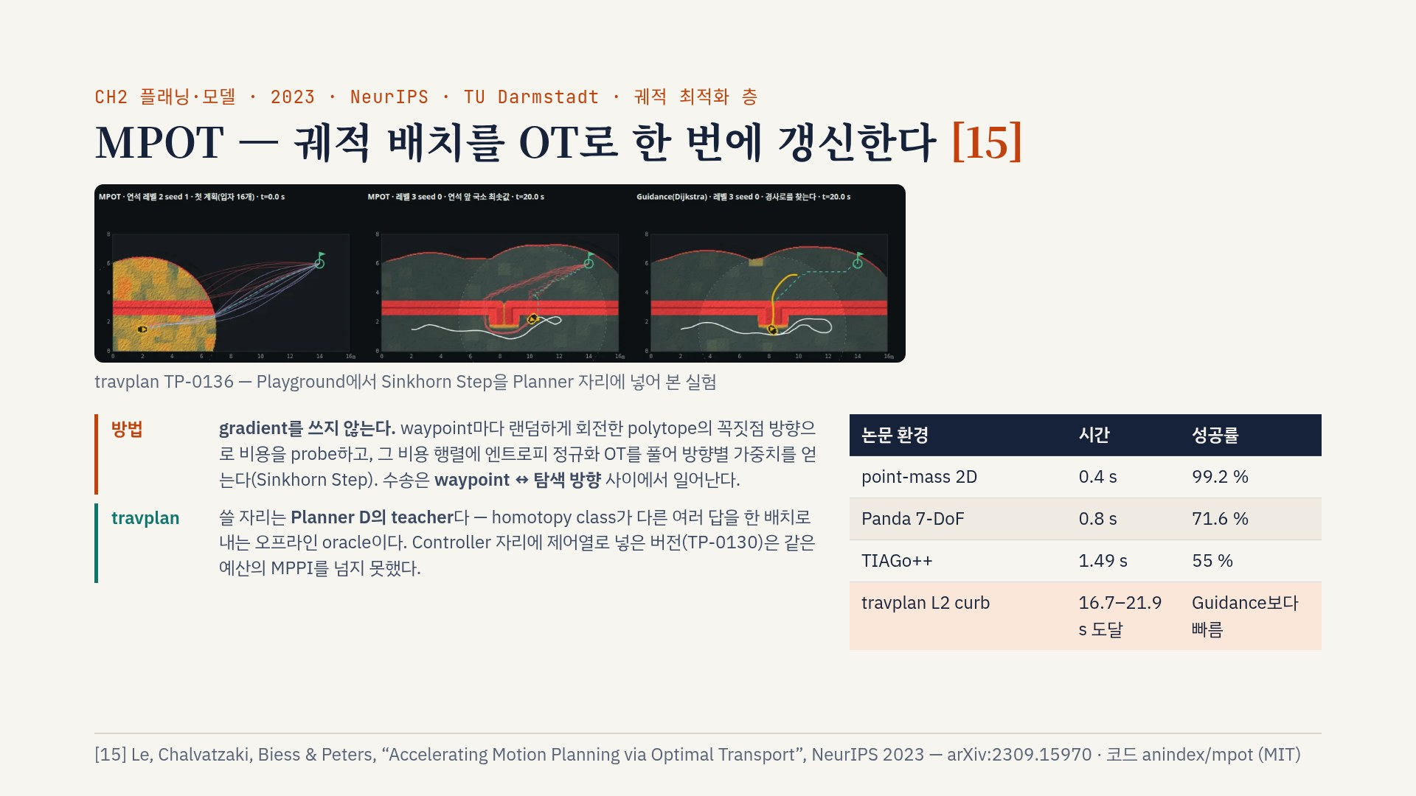
Notes:
TP-0136 Playground 결과: 원형 시야 6 지형 × 2 seed는 Guidance·MPOT 모두 12/12, 기본 인식 4 지형 × 5 seed는 둘 다 20/20. curb_ramp 레벨 2 도달 시간은 MPOT가 짧았지만(21.9·17.2·16.7 s 대 24.1·24.0·22.2 s), 레벨 3 seed 0에서는 시간 초과 — 입자가 못 본 셀을 지나 직진하다 연석 앞에서 경사로 쪽의 비용 언덕을 넘지 못했다. 첫 계획 시간 83 ms, 재계획 26 ms(Guidance 5 ms). 저장소의 Python이 아니라 브라우저 JS로 다시 구현한 것이다. 배경 §0.2b가 OT라는 이름의 여섯 가지 뜻을 구분한다.

Slide 42
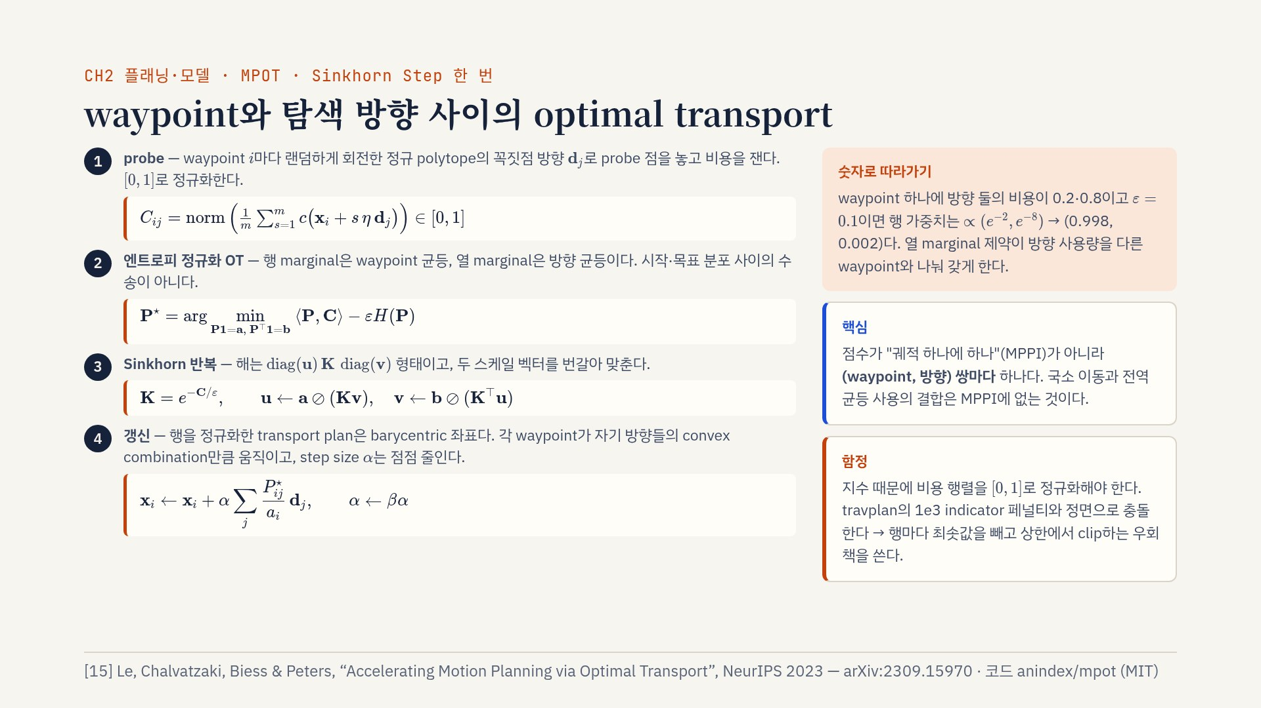
Notes:
수식은 배경 §0.2b와 Controller 문서 E.11을 따른다. 논문 부록: "MPOT is cost-sensitive due to exponential terms inside the Sinkhorn algorithm, hence, in practice, we normalize the cost matrix to the range [0,1]." probe 점의 평균은 개념식으로 적었다. "시작점에서 목표점으로 질량을 옮긴다"고 읽는 것이 흔한 오독이다.

Slide 43
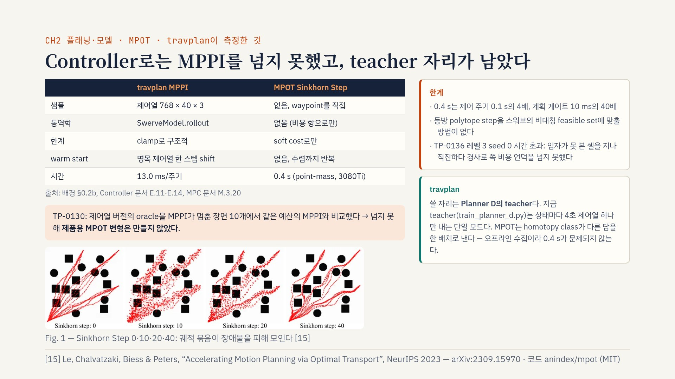
Notes:
논문이 스스로 밝히는 용도: "a strong oracle for collecting datasets ... capturing homotopy classes". 코드 anindex/mpot(PyTorch), anindex/ssax(JAX), 둘 다 MIT. TP-0136은 Playground JS로 다시 구현한 것이다(저장소 Python이 아니다).

Slide 44
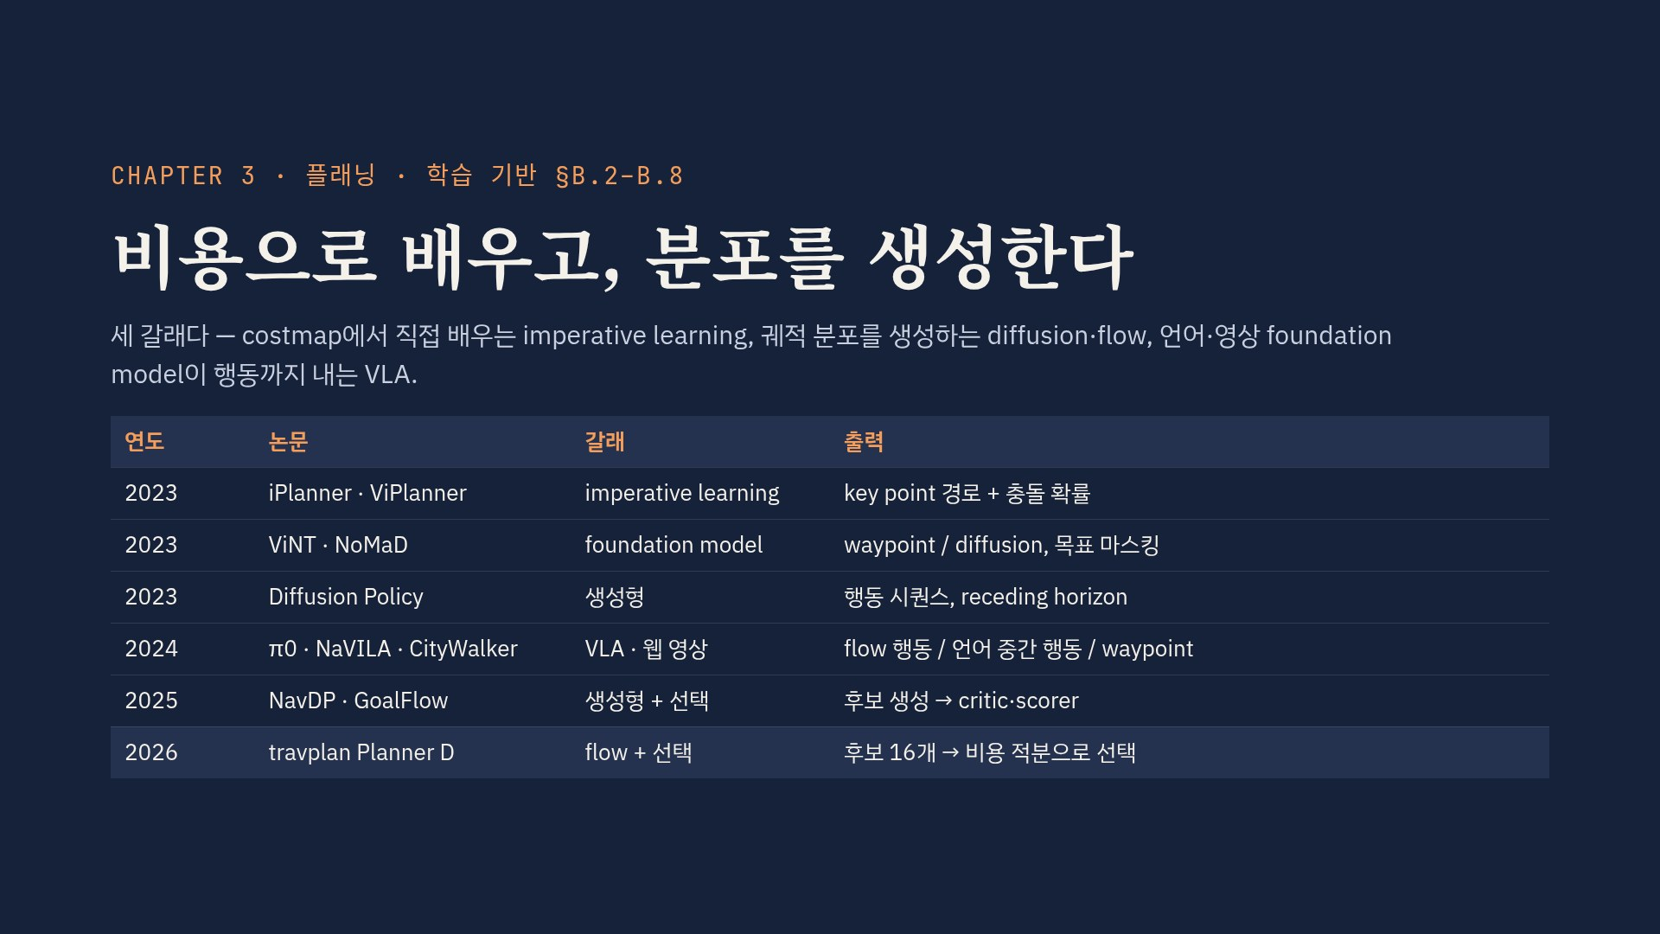
Notes:
travplan의 LearnedPlanner(Planner B)는 iPlanner 계열, Planner D는 GoalFlow·NavDP와 같은 “생성 후 선택” 구조다. 학습 Planner는 GuidancePlanner와 같은 벤치마크에서 비교한다(3 seed: guidance+mppi 12/12, planner_d+mppi 12/12, learned+mppi 8/12).

Slide 45
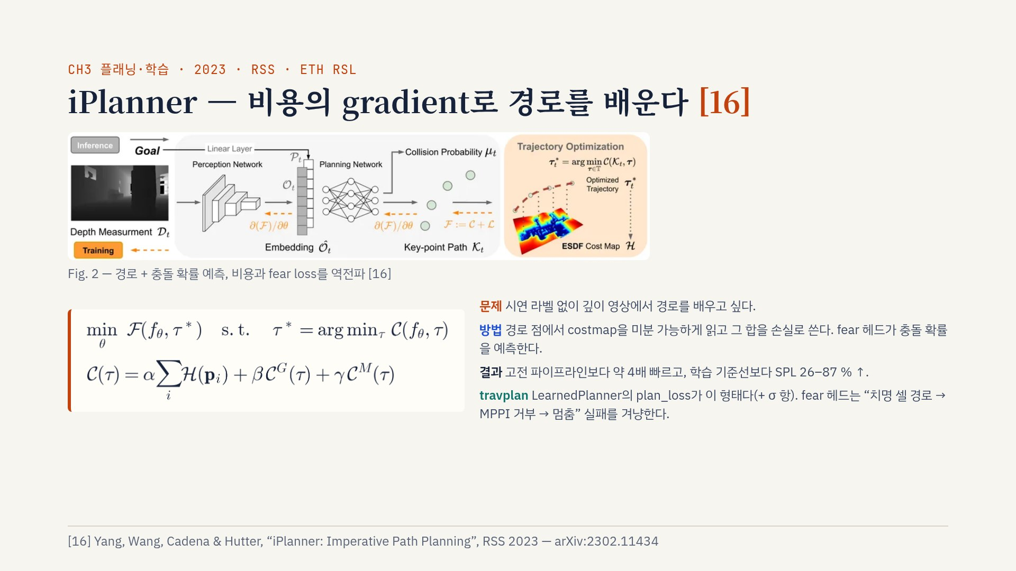
Notes:
imperative learning(이층 최적화): 상위 단계는 네트워크를, 하위 단계는 네트워크가 낸 경로를 비용으로 최적화한다. 비용의 gradient가 궤적 최적화를 거쳐 네트워크까지 흐른다. travplan plan_loss = 3·평균 blur 비용 + 12·치명 영역 페널티 + 0.5·σ + 목표 거리 + 2·2차 차분 + 0.05·길이. 하위 단계 궤적 최적화와 fear 헤드가 없는 대신 σ 항이 있다(Planner 문서 §B.4b).

Slide 46
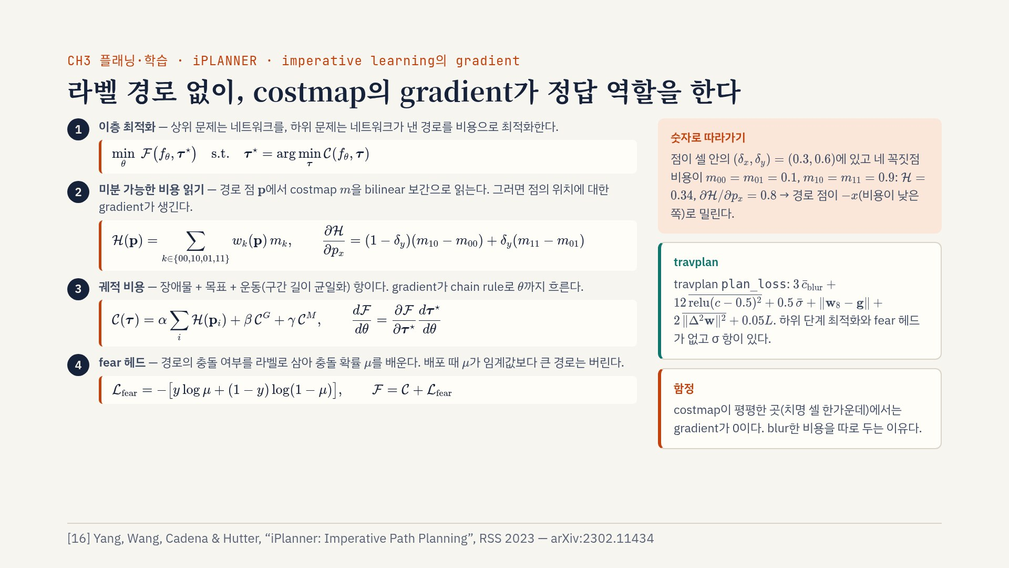
Notes:
bilinear 보간의 gradient는 grid_sample의 gradient와 같다. iPlanner의 fear loss는 장애물 비용을 과하게 키우지 않고도 local minimum에서 빠져나오게 한다. travplan LearnedPlanner는 waypoint 8개를 촘촘히 보간한 점에서 TravMap(blur 비용, 원래 비용, σ)을 grid_sample로 읽는다(Planner 문서 §B.4b).

Slide 47
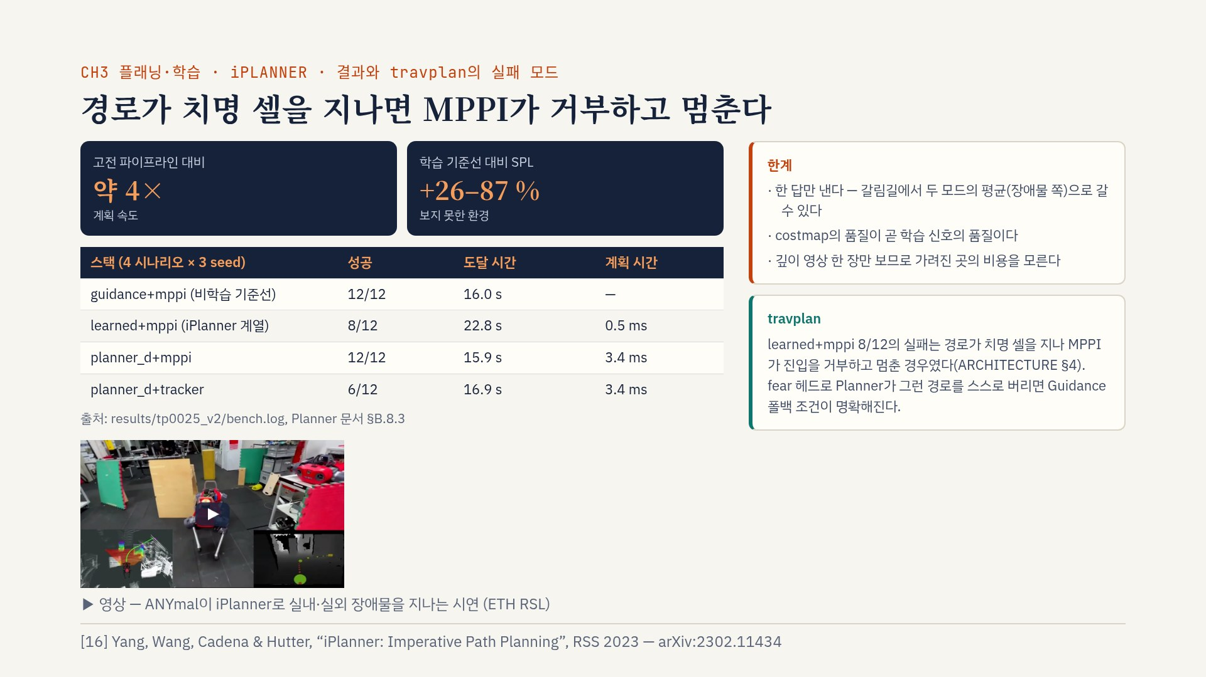
Notes:
iPlanner 수치는 Planner 문서 §B.4b의 보고값이다. travplan 표는 같은 Controller(MPPI) 위에서 Planner만 바꾼 비교다. planner_d+tracker 6/12는 Controller의 보정 없이 Planner 자체의 품질을 잰 값이다. 영상에서는 ANYmal이 iPlanner로 실내·실외 장애물을 지나는 것을 본다.

Slide 48
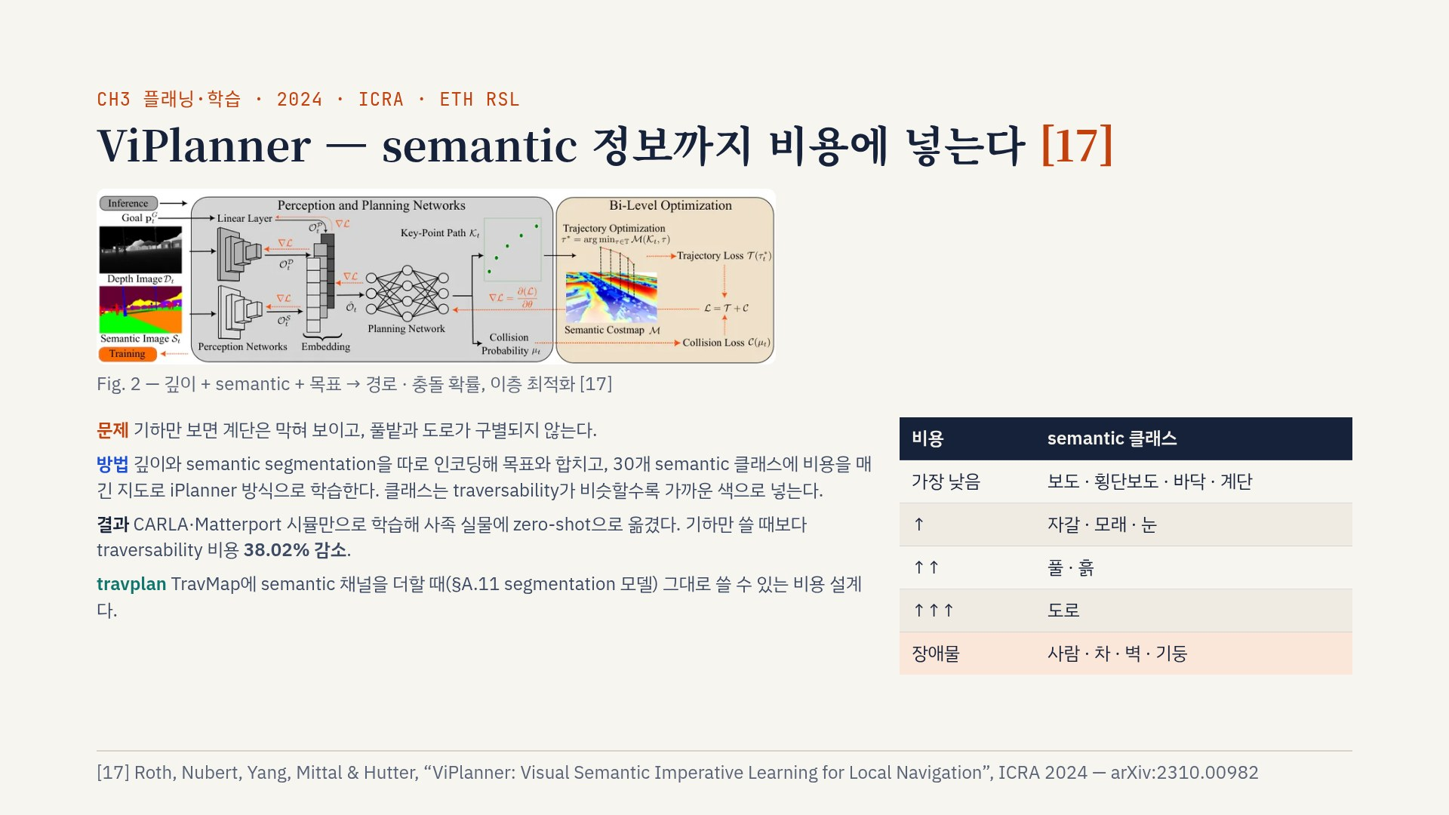
Notes:
배달로봇 관점에서 이 비용 순서는 흥미롭다: 도로가 풀보다 비싸다. 보도 로봇은 차도를 피해야 하기 때문이다. travplan은 아직 semantic 채널이 없고 기하 비용(경사·턱·거칠기)만 쓴다. 코드 leggedrobotics/viplanner ★0.7k.

Slide 49
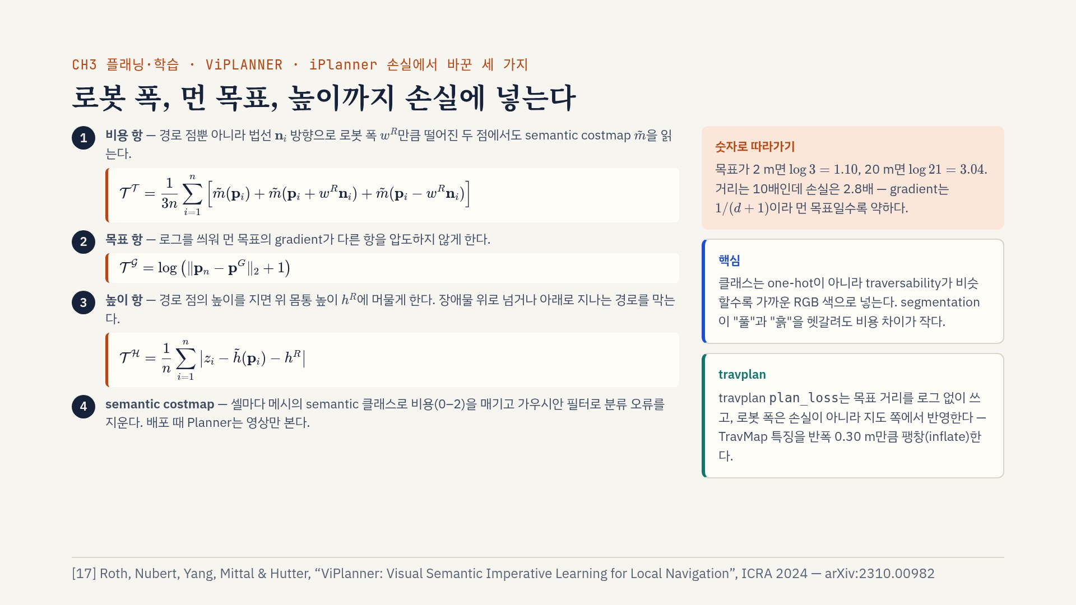
Notes:
식은 Planner 문서 §B.16 ViPlanner 토글을 따른다. 깊이 영상과 semantic 영상을 ResNet-18 두 개로 따로 인코딩하고 목표 임베딩과 결합한다. 충돌 확률 0.5 이상인 경로는 실행하지 않는다. 운동 항만 iPlanner와 같다.

Slide 50
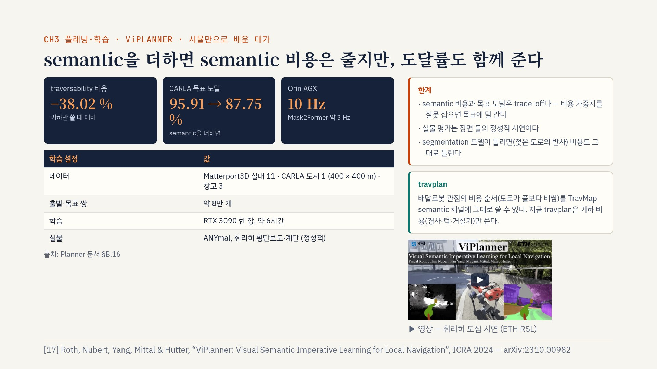
Notes:
Mask2Former는 취리히 실영상으로 fine-tuning했다. 코드 leggedrobotics/viplanner ★0.7k. 영상에서는 ANYmal이 취리히 도심에서 횡단보도와 보도를 따라가는 것을 본다.

Slide 51

Notes:
계보: GNM(2022, 여러 로봇의 데이터로 배운 범용 내비게이션 모델) → ViNT(2023, transformer 백본, fine-tuning 가능) → NoMaD(2023, diffusion 정책 + 목표 마스킹). CityWalker는 fine-tuning한 ViNT(57.1 %)와 zero-shot NoMaD(42.9 %)를 기준선으로 썼다.

Slide 52

Notes:
식은 Planner 문서 §B.6의 토글을 따른다. 행동은 정규화한 waypoint 시퀀스다. NaviTrace(leggedrobotics) 벤치마크는 1인칭 영상·지시·로봇 형태를 입력으로 2D 경로를 평가한다(보도 지형·사회 규범 포함).

Slide 53

Notes:
코드 visualnav-transformer ★1.3k+. 이 분야에서 가장 성숙하고 여러 로봇에 실제로 배포됐다. 영상에서는 NoMaD가 한 모델로 탐색과 목표 도달을 번갈아 하는 것을 본다.

Slide 54

Notes:
critic 라벨: 시연 궤적을 흔들어 만든 대조 샘플마다, waypoint의 ESDF 값으로 장애물에서 멀어지는 정도와 안전 거리 0.5 m 안에 든 비율을 합친다. 실제 로봇에는 ESDF가 없지만 critic은 영상만 보고 그 점수를 맞히도록 배운다. 행동 손실은 목표가 있는 경우와 없는 경우를 반씩 섞는다(NoMaD의 마스킹과 같은 발상). Planner 문서 §B.3.

Slide 55

Notes:
식은 Planner 문서 §B.3을 따른다. 넷째 줄의 argmax는 선택 규칙을 나타낸 것이다. 카메라 높이 0.25–1.25 m, 피치 −30–0°, 시야 D435i(69°×42°)·Zed 2(110°×70°)로 랜덤화한다. RGB 8프레임(DepthAnything 인코더, 프레임당 256 토큰) + 깊이 ViT(256 토큰, 0.1–5 m).

Slide 56

Notes:
v3 초록 기준: 3,000개 장면에서 모은 1,000 km 이상의 시뮬 주행. 실물 결과는 로봇당 10회 시험의 성공 수다. 영상에서는 시뮬만으로 배운 NavDP가 여러 로봇에 zero-shot으로 옮겨지는 것을 본다.

Slide 57

Notes:
receding horizon의 장점: 행동 chunk를 한 번에 내므로 스텝마다 모드가 바뀌는 떨림이 줄고, 다시 계획하므로 반응성도 유지된다. Planner 문서 §B.8.0의 계보: Diffuser(2022) → Diffusion Policy(2023) → MPD → DiffusionDrive(truncated) → GoalFlow(flow 한 스텝).

Slide 58

Notes:
역방향 식의 α, γ, σ는 잡음 스케줄에서 정해지는 계수다(DDPM). 추론은 DDIM으로 학습 단계보다 적은 스텝을 쓸 수 있다. 계보: Diffuser(2022) → Diffusion Policy(2023) → MPD → DiffusionDrive(truncated) → GoalFlow(flow 한 스텝).

Slide 59

Notes:
Planner D의 FlowPolicy 스텝 10, JointFlowPolicy 4를 둔 근거와 더 줄일 때 잃는 것은 배경 §0.7b에 있다.

Slide 60

Notes:
막다른 곳에서는 subgoal 후보 여러 개를 점수로 고르는 GoalFlow식 확장이 가능하다 — curb_ramp에서 경사로를 지나친 뒤 되돌아와야 하는 경우(TP-0078·0143)와 맞닿는다. 코드 YvanYin/GoalFlow.

Slide 61

Notes:
식 1·2는 Planner 문서 §B.8 토글을 따른다. Diffuser·MPD의 비용 gradient guidance는 Planner D의 guide_scale 옵션에 해당한다. 코드 YvanYin/GoalFlow.

Slide 62

Notes:
TP-0143: 경사로를 지나친 상태에서 시작하는 DAgger를 시험했다(강화학습 문서 §R 모방학습 강의의 "복구가 담긴 데이터").

Slide 63

Notes:
슬라이드의 손실은 flow matching의 일반형으로 적었다(잡음 τ = 0 → 데이터 τ = 1). 논문마다 시간·부호 규약이 다르니 원문을 볼 때 확인한다. action expert는 VLM과 attention을 공유하되 가중치는 따로 둔 mixture-of-experts 형태다. Planner 문서 §B.6b.

Slide 64

Notes:
Planner 문서 §B.6b. 코드 Physical-Intelligence/openpi(Apache-2.0), 가중치는 PaliGemma의 Gemma 약관. action expert는 VLM과 attention을 공유하되 가중치는 따로 둔다. 배경 §0.6b가 diffusion·flow 표기 변환표다.

Slide 65

Notes:
π0는 사전학습 후 빨래 개기·상자 조립에 fine-tuning했고 최대 50 Hz로 제어한다.

Slide 66

Notes:
같은 탭(§B.6b)의 비교: Uni-NaVid(내비게이션 과제 넷을 영상 VLA 하나로, 5 Hz), MolmoAct(깊이 → 궤적 그림 → 행동 순으로 추론하는 action reasoning 모델). 코드 AnjieCheng/NaVILA.

Slide 67

Notes:
Planner 문서 §B.6b. 같은 탭의 비교: Uni-NaVid(내비게이션 과제 넷을 영상 VLA 하나로, 5 Hz), MolmoAct(깊이 → 궤적 그림 → 행동 순으로 추론하는 action reasoning 모델). 코드 AnjieCheng/NaVILA. 영상에서는 사람의 말을 받은 Go2가 문장 단위 행동으로 걸어가는 것을 본다.

Slide 68

Notes:
MolmoAct: Molmo VLM 기반 7B 모델 두 가지, 2,630만 샘플로 사전학습(H100 256장, 9,728 GPU시간), LIBERO 평균 86.6 %. Uni-NaVid: VLN·ObjectNav·EQA·사람 따라가기.

Slide 69

Notes:
학습 때는 미래 프레임 토큰을 맞히는 보조 손실로 transformer를 지도한다. 원격조종 데이터가 적고 다양하지 않다는 보도 로봇의 고질적 문제를 웹 영상의 규모로 푸는 시도다. 같은 탭에 보도 시연 로그로 배우는 MIMIC(§B.6d)이 있다. 코드 ai4ce/CityWalker.

Slide 70

Notes:
Planner 문서 §B.6b: DPVO로 프레임 사이 이동을 추정하고, 영상마다 다른 scale은 궤적의 평균 보폭으로 정규화한다. 고정 영상 인코더 + 학습하는 좌표 인코더 → transformer가 waypoint와 도착 여부를 낸다. 학습 때는 미래 프레임 토큰을 맞히는 보조 손실로 transformer를 지도한다.

Slide 71

Notes:
코드 ai4ce/CityWalker. 실물 평가 전 소량 원격조종 데이터로 fine-tuning했다.

Slide 72

Notes:
travplan MPPIController는 2017년 정보이론적 MPPI에 AR(1) 시간 상관 노이즈와 경로 추종 후보 30%를 더한 형태다(K = 768, T = 40, dt = 0.1 s, λ = 0.5). NMPC 갈래(acados)는 2026-09-30 결정으로 함께 개발한다. MPPI 비용은 CostTerm으로만 추가하고 최적화기는 건드리지 않는 것이 저장소 규칙이다.

Slide 73

Notes:
자세한 유도는 첫 덱(개념 개요)의 MPPI 두 장과 배경 §0.2에 있다. 함정: λ는 비용의 절대 크기에 의존하고, 모든 후보가 나쁜 곳에 있으면 평균도 나쁘고, 두 군집 사이로 평균이 떨어질 수 있다. 원 논문은 1 % 미만의 후보를 0 주변에서 샘플링해 외란에 대비했고, travplan은 노이즈 없는 평균 후보와 정지 후보를 늘 넣는다.

Slide 74

Notes:
셋째 줄은 p = N(0, Σ), q = N(U, Σ)일 때 log p − log q = −Σ(uᵀΣ⁻¹v − ½uᵀΣ⁻¹u)에 v = u + ε를 넣은 결과다. 원 논문(T-RO 2018)은 이 항에 γ 계수를 붙여 쓴다. travplan mppi.py: temperature 0.5 "absolute (range-normalising breaks with hard penalties)", 노이즈 없는 평균 후보와 정지 후보를 늘 넣는다. 강화학습 문서 §R.7: 온도 λ는 SAC의 α에 해당한다.

Slide 75

Notes:
MPPI rollout이 스워브 plant의 조향 지연을 모르면 후보 궤적과 실제 궤적이 어긋나 치명 실패가 55로 늘었다. 지연을 넣자 4로 줄었다. 치명 실패는 기준 대비 하나라도 늘면 기본값으로 채택하지 않는다(2026-10-03 결정). 영상에서는 AutoRally가 MPPI로 흙길 트랙을 한계 속도로 도는 것을 본다.

Slide 76

Notes:
RMPPI의 핵심 규칙은 한 줄이다: 실제 상태가 괜찮으면 MPPI처럼 거기서 다시 시작하고, 위험하면 Tube-MPPI처럼 명목 상태를 유지한다. 그 판단을 몬테카를로 자유 에너지로 한다. Controller 문서 §E.1.

Slide 77

Notes:
셋째 줄의 범위는 Σe^{−S_k/λ}가 e^{−S_min/λ} 이상, K·e^{−S_min/λ} 이하라는 사실에서 바로 나온다. RMPPI는 이 규칙과 추종 제어기의 성능을 반영한 importance sampling으로 자유 에너지 증가의 상한을 유도했다. 식은 Controller 문서 §E.1 토글을 따른다. 함정 — Kₜ는 iLQG나 contraction metric 제어기가 준다 — 동역학 모델의 gradient가 필요하다. 스워브 plant의 지연처럼 모델에 없는 것은 추종 제어기도 모른다. 영상에서는 AutoRally가 RMPPI로 흙길 트랙을 도는 장면을 본다.

Slide 78

Notes:
Tube-MPPI는 RSS 2018, Robust MPPI는 RA-L 2021(arXiv:2102.09027). 둘 다 MPPI-Generic(ACDSLab)에 구현돼 있다. 한계 — · 추종 제어기 설계가 별도의 작업이다 · 명목 후보마다 몬테카를로 추정을 다시 돌려 계산량이 몇 배 든다 · 실물 검증은 AutoRally 한 플랫폼뿐이다

Slide 79

Notes:
두 방법 모두 최적화기(가중평균)는 그대로 두고 제안 분포만 바꾼다. travplan 저장소 규칙(최적화기 mppi.py는 건드리지 않고 CostTerm으로만 비용 추가)과도 맞는다. 첫 덱 MPPI 슬라이드의 그림 (b)가 AR(1)과 적분 노이즈 샘플을 비교한다.

Slide 80

Notes:
AR(1) 식은 travplan control/mppi/mppi.py의 _noise와 같다(a = noise_corr = 0.7, 표준편차 (0.4, 0.25, 0.6)). SMPPI의 input lifting은 a_t = a_{t−1} + u_t·Δt, u_t = ū_t + ε_t로 쓰고 노이즈 분산을 입력 변화율의 물리적 한계에 맞춘다. NLN 분산은 E[X²]E[Y²]이고 E[Y²] = exp(2μ + 2σ²)다. 함정 — NLN은 큰 값을 드물게 내는 꼬리 때문에 좁은 틈에서 몇 후보만 멀리 뻗는다. 분산을 같게 맞추지 않고 비교하면 공정하지 않다. 영상에서는 log-MPPI를 돌린 Jackal이 나무가 빽빽한 미지의 환경을 지나는 장면을 본다.

Slide 81

Notes:
표의 mppi3d가 지금의 mppi다(당시 이름). 같은 덱 첫판의 MPPI 슬라이드 그림 (b)가 AR(1)과 적분 노이즈 샘플을 비교한다. 한계 — · 스모크 조건 12 에피소드의 결과다 — 혼돈 조건 짝 비교는 따로 해야 한다 · log-MPPI는 travplan에서 측정하지 않았다. 영상에서는 SMPPI가 평활화 필터 없이 매끄러운 명령을 내는 주행을 본다.

Slide 82

Notes:
ProxPI의 메시지는 Planner/Controller 경계 설계에 바로 닿는다: 학습 Planner가 틀릴 수 있으니 Controller는 Planner를 “따르라”가 아니라 “가까이 있으면 좋다” 정도로만 받아야 한다. 그래야 Planner D가 경사로를 지나친 경우(TP-0078) Controller가 잘못된 궤적을 혼자 끝까지 따라가지 않는다. Controller 문서 §B.5.

Slide 83

Notes:
식은 Controller 문서 §B.5 ProxPI 토글을 따른다. A_α의 구체적 형태는 원문(arXiv:2609.00941)에 있다. Planner/Controller 경계 설계: 학습 Planner가 틀릴 수 있으니 Controller는 Planner를 "따르라"가 아니라 "가까이 있으면 좋다"로 받아야 한다.

Slide 84

Notes:
실제 로봇·시뮬레이션 5종에서 검증했다는 것이 원 슬라이드의 요약이다. 경계 설계 메시지는 CLAUDE.md의 Planner/Controller 분리와 같다.

Slide 85

Notes:
같은 표(Controller 문서 §E.1)에 pytorch_mppi(UM-ARM-Lab, ★0.8k)와 Nav2 MPPI Controller가 있다. 숫자는 샘플 수가 128개일 때다. travplan은 768개를 쓰므로 직접 비교는 아니다.

Slide 86

Notes:
MPPI-Generic은 MPPI, Tube-MPPI, Robust MPPI를 C++/CUDA 템플릿으로 구현했다. 비교 공정성을 위해 차동 구동 모델과 Nav2의 비용 항을 똑같이 재현했다. travplan의 CostTerm(Reference·Traversability·Risk·Attitude·Control·GoalApproach)을 CUDA로 옮기는 것이 실제 이식 작업이다.

Slide 87

Notes:
Nav2 MPPI(CPU) 0.39–0.62 ms, TorchRL 25–48 ms(같은 128 샘플). pytorch_mppi(UM-ARM-Lab)도 같은 표(Controller 문서 §E.1)에 있다.

Slide 88

Notes:
같은 그룹의 후속: PCBF(예측 제어 barrier 함수, 항상 실행 가능한 소프트 제약), Toward Safe Learning in Control(Annual Review 2020). travplan은 잔차 GP(control/acados_mpc/gp.py)를 MPPI와 NMPC가 공유한다. MPPI 쪽은 같은 GP 분산으로 확률 제약을 세운다(Controller 문서 §E.10). 혼돈 조건의 수치는 짝 비교와 잡음 바닥으로 판정한다.

Slide 89

Notes:
식은 Controller 문서 §E 토글(확률 제약으로 조이기)을 따른다. 분산 전파는 GP 입력 불확실성과의 교차 공분산 항을 생략한 간략한 형태로 적었다. 같은 그룹 후속 PCBF는 제약 위반량 ξ를 변수로 올려 항상 해가 있게 하고 종단 barrier로 집합 안으로 끌어당긴다.

Slide 90

Notes:
MPC 문서 M.3이 acados NMPC 구축 기록이다. 명령에서 지연을 되돌린 mpc_lag는 선택 항목이다. Controller 문서 §E.10: GP가 모바일 로봇에서 쓰이는 자리는 셋이다.

Slide 91

Notes:
travplan Controller는 지금 SwerveModel(운동학)로 rollout한다. 슬립이 커지면 바꿀 순서: IKD식 작은 역모델 → PETS식 앙상블 불확실성을 MPPI 비용에 → RMA식 latent 적응. 모두 최적화기를 바꾸지 않고 rollout 모델과 CostTerm만 바꾼다(Controller 문서 §E.2).

Slide 92

Notes:
PETS = Probabilistic Ensembles with Trajectory Sampling. 손실은 Σ(μ − s')ᵀΣ⁻¹(μ − s') + log det Σ, 즉 가우시안 음의 로그 우도다. 후속: 확률 앙상블과 능동 탐색(RSS 2023), 지형 인지 운동 모델 + MPPI(RA-L 2023).

Slide 93

Notes:
PETS = Probabilistic Ensembles with Trajectory Sampling. 식 1은 Controller 문서 §E 토글. 분산 분해는 전체 분산 법칙(law of total variance)이다. 강화학습 문서 §R.9: 대책 셋 — 불확실성에 페널티(PETS, MOPO), 짧은 rollout(MBPO), 재계획(MPC).

Slide 94

Notes:
후속: 확률 앙상블과 능동 탐색(RSS 2023), 지형 인지 운동 모델 + MPPI(RA-L 2023). Controller 문서 §E.2의 슬립 대응 순서: IKD식 역모델 → PETS식 앙상블 불확실성 → RMA식 latent 적응. 한계 — · 멤버 수만큼 계산이 늘어 실시간 MPPI(768 × 40)에 그대로 넣기 무겁다 · 시뮬 벤치마크 결과다 · 분산이 보정(calibration)됐는지는 따로 측정해야 한다. 영상에서는 PETS가 시뮬 과제를 적은 시도 안에 배우는 과정을 본다.

Slide 95

Notes:
후속: 지형 인지 운동 모델 + MPPI(RA-L 2023)는 같은 아이디어를 순방향 모델로 바꿔 MPPI rollout에 넣었다. 역모델은 계획을 그대로 두고 아래 층만 바꾸므로 기존 스택에 붙이기 쉽다. Controller 문서 §E.2.

Slide 96

Notes:
식은 Controller 문서 §E.2 토글을 따른다. 셋째 줄의 회귀식은 "실제 변화 → 그때의 명령"으로 데이터를 뒤집어 쓰는 학습을 보인 것이다. 1/10 스케일 차량, 실외 트랙.

Slide 97

Notes:
슬립까지 rollout에 넣은 mppi_plant도 치명은 줄였지만 도달이 239/360에서 189/360으로 줄었다(MPC 문서 M.3.22). 그래서 지금 기본은 지연만 넣은 버전이다. 한계 — · IMU 윈도우가 지형 효과를 모두 담지는 못한다 (미끄러운 평지) · 고속 차량에서 낸 결과 — 보도 저속에서는 효과가 작을 수 있다. 영상에서는 1/10 차량이 IKD 모델로 실외 트랙을 고속으로 도는 장면을 본다.

Slide 98

Notes:
이 뼈대(privileged 정보 → latent → 이력에서 추정)는 이후 4족 RL의 표준이 됐다. 다음 장의 DreamWaQ는 대상이 환경 파라미터가 아니라 지형이다. 배경 §0.11(메타러닝과 온라인 적응), §0.12(privileged 교사)와 이어진다.

Slide 99

Notes:
차원은 Planner 문서 §B.16 RMA 카드를 따른다. 학습은 RaiSim에서만 했고 참조 궤적이나 발 궤적 생성기가 없다. 학습 코드는 후속 연구가 RMA 코드 위에 공개했다(GPL-3.0).

Slide 100

Notes:
Planner 문서 §B.16 RMA 카드의 travplan 절. 슬립은 뒤로 미룬다 — mppi_plant는 도달이 239 → 189/360으로 줄었다. 영상에서는 두 단계 학습의 설명과 A1이 여러 지면에서 적응하는 장면을 본다.

Slide 101

Notes:
강화학습 문서 §R.9(모델 기반 RL)와 §R.8(MPPI를 추론으로 보는 관점)이 이 논문을 읽는 배경이다. 디코더를 빼는 이유: 이미지 복원은 계획에 필요 없는 세부(나뭇잎 질감)에 용량을 쓴다.

Slide 102

Notes:
강화학습 문서 §R.9(모델 기반 RL)와 §R.8(MPPI를 추론으로 보는 관점)이 배경이다. 코드 nicklashansen/tdmpc2 ★1.0k. 정책 prior는 SAC식 최대 엔트로피 목적으로 학습한다.

Slide 103

Notes:
모델 오차 착취(exploitation)의 대책 셋(강화학습 문서 §R.9): 불확실성 페널티, 짧은 rollout, 재계획. TD-MPC2는 짧은 horizon + 가치로 잇기 + 매 스텝 재계획을 쓴다.

Slide 104

Notes:
정정 기록(Controller 문서 §F.4): “보상 함수를 다시 맞추지 않고 다른 4족으로 옮겨진다”는 논문 본문에 없는 주장이고, 경사 36°도 본문 밖(프로젝트 페이지)이다. 고도차 22 m는 본문에 있다. Dream* 계열 다섯 편의 줄기이며, 후속 DreamWaQ++는 exteroception으로 넘어오면서 “믿을지 말지”를 배운다. 보행 세 갈래: (a) exteroception 격자, (b) proprioception만(이 논문), (c) 둘을 게이트로 섞기.

Slide 105

Notes:
식은 인식 문서 §A.7(CENet 토글)을 따른다. 이력 정의를 글자 그대로 읽으면 6프레임이지만 비공식 구현 대부분은 5프레임을 쓴다. 정책 네트워크 512×256×128×12.

Slide 106

Notes:
정정 기록(Controller 문서 §F.4): 2026-10-02, 2026-10-06. 보행 세 갈래: (a) exteroception 격자, (b) proprioception만(DreamWaQ), (c) 둘을 게이트로 섞기(DreamWaQ++). 영상에서는 A1이 고유수용 감각만으로 계단과 험지를 걷는 장면을 본다.

Slide 107

Notes:
비교 대상: ALP, Prioritized Level Replay, 저보상 우선, 손으로 설계한 커리큘럼. 실험은 평지 속도 추종 8과제 → 지형 6종 → 확장 600과제로 키워 간다. 실물 배포에는 teacher–student distillation의 학생 정책을 쓴다. 시뮬은 Isaac Lab.

Slide 108
Notes:
식은 Controller 문서 §F.2를 따른다. 비교 대상: ALP(절대 학습 진척), Prioritized Level Replay, 저보상 우선, 손으로 설계한 커리큘럼, 균등 샘플링. 실험은 평지 속도 추종 8과제 → 지형 6종 → 확장 600과제.

Slide 109
Notes:
ANYmal D 결과: 계단·경사·자갈 같은 험지에서 2.5 m/s. 실물에는 teacher–student distillation의 학생 정책을 쓴다. 한계 — · 보행 RL(PPO)의 결과 — 모방학습(Planner D)에 그대로 옮기려면 "보상" 자리를 정해야 한다 · 실물 배포는 teacher–student distillation의 학생 정책. 영상에서는 ANYmal D가 계단·경사·자갈을 빠르게 지나는 장면을 본다.

Slide 110
Notes:
travplan의 지금 안전은 MPPI 비용의 페널티(치명 셀 1000, 보행자 겹침)다. 보행자 충돌 8건 진단(TP-0160)에서 MPPI의 보행자 hard 페널티가 포화한다는 것을 찾았다. 안전 필터 후보 1순위는 CVaR-BF(TP-0014)다. 치명 실패는 기준 대비 하나라도 늘면 채택하지 않는다(2026-10-03 결정).

Slide 111
Notes:
제약이 하나면 QP의 해는 반공간으로의 수직 투영이라 닫힌 식으로 쓸 수 있다: u* = u_nom + max(0, b − aᵀu_nom)/‖a‖² · a. 이산 시간에서는 h(x_(k+1)) ≥ (1−γ) h(x_k). 함정: h의 상대 차수가 1이어야 하고, 여러 제약이 충돌하면 QP가 불능(infeasible)이 된다. 배경 §0.4.

Slide 112
Notes:
예의 γ = 0.5는 첫 덱의 결과 (0.68, −0.13)에서 거꾸로 맞춘 값이다(배경 §0.4의 작은 예). 스워브를 몸체 좌표 속도 명령 u = (v_x, v_y)로 움직이는 점으로 보면 g는 단위 행렬이다. 이산 시간 MPC에서는 γ가 작을수록 일찍부터 크게 우회한다(Zeng et al., ACC 2021).

Slide 113
Notes:
Controller 문서 §C.3는 비용 레이어를 휴리스틱으로 분류한다. CLF 제약 + 완화 변수 δ로 목표를 함께 넣으면 둘이 충돌할 때 안전이 우선한다: min ‖u − u_nom‖² + pδ² s.t. L_f h + L_g h u ≥ −α(h), L_f V + L_g V u ≤ −γV + δ. 영상에서는 PD 제어기만 쓴 Segway가 안전 집합을 벗어나고, CBF 필터(ASIF)를 더하면 집합 안에 머무는 장면을 본다.

Slide 114
Notes:
식은 역방향 도달 가능 튜브(BRT)의 HJI 변분 부등식의 표준형이다. min{0, ·}이 “한 번 위험 집합에 닿으면 실패”를 표현한다. 이 개관은 기본 이론, GPU 병렬 level set 도구, 고차원 분해를 정리했다. 강화학습 문서 §R.13에 Safe Score Matching이 있다.

Slide 115
Notes:
식은 역방향 도달 가능 튜브(BRT)의 HJI 변분 부등식 표준형이다(Bansal et al., CDC 2017 개관). 예시는 이중 적분기의 제동 거리 조건으로, BRT의 해석해가 x < v²/(2a_max)(접근할 때)인 경우다. 도구 StanfordASL/hj_reachability(JAX, GPU). 함정 — 격자 PDE라 계산량이 차원에 지수적이다: 축당 100셀이면 3차원 10⁶, 4차원 10⁸, 5차원 10¹⁰셀이다. 분해와 학습 기반 근사가 최근 연구 방향이다.

Slide 116
Notes:
강화학습 문서 §R.13에 Safe Score Matching이 있다. 개관은 기본 이론, GPU 병렬 level set 도구, 고차원 분해를 정리했다.

Slide 117
Notes:
원 논문은 데이터로 학습한 모델과 상태·입력에 따른 불확실성을 고려한다. 어떤 RL 알고리즘이든 그대로 붙일 수 있다는 점이 핵심이다. 통합 리뷰는 확장 가능한 합성, 강건한 감시, 효율적 개입을 다음 과제로 제시했다. Controller 문서 §C.4, §E.5.

Slide 118
Notes:
재귀적 실행 가능성 논증은 MPC 이론의 표준 결과다. 원 논문(Wabersich·Zeilinger, Automatica 2021)은 데이터로 학습한 모델과 상태·입력에 따른 불확실성을 고려한다. PCBF(arXiv:2105.10241)는 제약마다 h를 손으로 설계할 필요가 없다(Controller 문서 §E.5).

Slide 119
Notes:
Controller 문서 §C.4, §E.5. 통합 리뷰 arXiv:2309.05837. 리뷰가 꼽은 다음 과제: 확장 가능한 합성, 강건한 감시, 효율적 개입.

Slide 120
Notes:
위험도별 유출량(2510.25913): Laplace 방정식으로 안내 벡터장을 만들고, 위험한 장애물 경계에 더 큰 유출량을 줘서 그 주변의 h가 더 천천히 커지게 한다 → 같은 안전 보장 아래 위험한 장애물을 더 멀리 돈다. TravMap cost를 경계 조건으로 넣는 길이다. Controller 문서 §C.4.

Slide 121
Notes:
식은 Controller 문서 §C.4를 따른다. SOR 갱신은 5점 라플라시안 Δh ≈ (h_{i+1,j} + h_{i−1,j} + h_{i,j+1} + h_{i,j−1} − 4h_ij)/Δx²의 Gauss–Seidel에 이완을 건 표준형이다. 1차원 예는 h″ = −1, h(0) = h(L) = 0의 해다.

Slide 122
Notes:
Bahati·Bena·Ames(Caltech). 영상 youtu.be/fBRdkAJGixI. 안전 필터 후보 비교(Controller 문서 §C.3)에 넣을 만하다. 한계 — · 단일 적분기 축소 모델 — 지연·가속 한계를 무시한다 · 2D occupancy 경계만 다룬다 — 턱 높이 같은 연속적인 위험은 유출량으로 간접 반영할 뿐이다. 영상에서는 Go2와 G1이 Poisson 안전 함수로 움직이는 장애물을 피하는 장면을 본다.

Slide 123
Notes:
원래 MPPI는 기대 비용만 줄인다. RA-MPPI는 제약을 CVaR로 바꿔 꼬리 위험을 고려한다. 첫 덱의 CVaR 슬라이드가 RiskCost(상위 ⌈αT⌉ 스텝 평균)를 설명한다. 보행자 충돌 진단(TP-0160): MPPI의 보행자 hard 페널티가 포화해서 후보들이 구별되지 않았다. 결합 확률식 위험은 그 포화를 연속값으로 푸는 한 방법이다.

Slide 124
Notes:
식 1의 CVaR 샘플 추정과 페널티 형태는 RA-MPPI의 제약을 MPPI 비용으로 넣는 일반형이다(원문은 제약 위반 샘플에 페널티). 식 2·3은 Controller 문서 §C.2, 식 4와 κ 정정은 인식 문서 §A.12.5(Mohamed 외, RA-L 2025)를 따른다.

Slide 125
Notes:
인식 문서 §A.12.5: Nav2도 같은 구조(obstacles_critic의 절벽 collision_cost 100000 × critical_weight 20과 연속 반발 repulsion_weight 1.5)를 쓴다. TP-0161·0165가 보행자 Controller 두 옵션을 720 에피소드로 판정한다.

Slide 126
Notes:
같은 탭(§C.2)의 다른 후보: OcclusionCBF(가려진 영역을 시간 인덱스 도달 가능 occupancy로 넉넉하게 추정하고, 백업 rollout이 그 occupancy 전체와 인증된 종단 집합에 대해 안전한지 확인한다). OA-MPC·OACP·Control-Tree MPC는 48–200 ms로 Orin 예산 밖이다. 코드 Lawliet9666/Adaptive-CVaR-Barrier-Function.

Slide 127
Notes:
식 1·4는 Controller 문서 §C.2, 식 2는 배경 §0.3(Rockafellar–Uryasev)의 아래 꼬리 버전이다. 샘플 기반 CVaR는 볼록이라 h가 u에 아핀이면 제약이 LP/QP가 된다. 예시의 샘플 CVaR는 이산 샘플에서 하위 ⌈βM⌉개의 평균으로 계산했다. 코드 Lawliet9666/Adaptive-CVaR-Barrier-Function.

Slide 128
Notes:
같은 탭(§C.2)의 다른 후보: OcclusionCBF(가려진 영역을 시간 인덱스 도달 가능 occupancy로 넉넉하게 추정하고 백업 rollout이 그 occupancy 전체와 인증된 종단 집합에 대해 안전한지 확인한다). 한계 — · 장애물의 다음 위치 샘플은 예측기에서 온다 — 예측이 틀리면 꼬리도 틀린다 · 여러 장애물·지형 제약을 함께 걸면 실행 불가능해질 수 있다 · travplan에서 아직 재지 않았다

Slide 129
Notes:
보장의 근거는 교환 가능성(exchangeability) 하나다. 함정: 한 번 샘플링한 보정 집합으로 정한 반경의 실제 포함률(coverage)은 Beta 분포를 따르고, n = 9면 표준편차가 0.12다. 배포 환경에서 보행자가 다르게 움직이면 교환 가능성이 깨진다. 배경 §0.13. Conformal 군중 내비(CoRL 2025)는 ACI 원으로 갑자기 방향을 바꾼 보행자를 피했다.

Slide 130
Notes:
증명은 Angelopoulos & Bates 입문(arXiv:2107.07511)의 표준 논증이다. Lindemann et al.(RA-L 2023)은 예측 시점마다 반경을 정하고 δ/T로 나눠 MPC 거리 제약 = 예측 위치 + C로 쓴다. Beta 포함률은 배경 §0.13의 함정이다. ACI 갱신식은 Gibbs & Candès의 적응형 conformal 식이다.

Slide 131
Notes:
Conformal 군중 내비(CoRL 2025)는 ACI 원으로 갑자기 방향을 바꾼 보행자를 피했다.

Slide 132
Notes:
travplan의 검증 환경은 네 층(L0 운동학 시뮬 · L1 합성 LiDAR + elevation_mapping_cupy · Isaac Sim · 실물)이다. 지형 시나리오는 sim/terrain.py 한 곳에서 정의해 운동학 시뮬과 Isaac 내보내기가 공유한다.

Slide 133
Notes:
버전: Isaac Sim 6.0(2026-06-04), 6.1(2026-09-10), 7.0 alpha(2026-09-18). Isaac Lab 3.0 Early Access(2026-09-16)는 6.1 기준, 정식판은 2026-10 말 목표. 빌드·실행에 필요한 Omniverse Kit SDK와 에셋은 NVIDIA 별도 라이선스다. 로컬 Isaac Lab 2.3.2는 Isaac Sim 4.5에 묶여 있다. 시뮬레이션 문서 §S.1.1.

Slide 134
Notes:
plant 식은 travplan/robot/plant.py의 설명(국소 경사·거칠기로 슬립 s를 정해 병진 속도를 (1−s)배)과 Planner 문서 §B.16의 Isaac Gym 카드를 따른다. 1차 지연의 오일러 이산화는 개념식이다. 옮긴 plant의 점검 기준은 TP-0150의 비교다.

Slide 135
Notes:
photorealistic 영상이 필요 없으면 RayCaster가 압도적으로 싸다. 타일 카메라와 RayCaster 카메라는 수천 환경까지 확장됐다.

Slide 136
Notes:
계층적 배치 생성: ① 도로 블록(직선·교차로·로터리·원형·T자)과 차로 수·폭 샘플링, ② 블록마다 보도·횡단보도와 네 구역, ③ 구역 조건에 맞춘 물체 배치, ④ 지형 생성. 시뮬레이션 문서 §S.2.1.

Slide 137
Notes:
식 2–4는 ORCA(van den Berg et al., 2011)의 표준형이다. MetaUrban은 ORCA와 Push and Rotate(교착을 푸는 다중 에이전트 경로 탐색)로 사람 경로를 만들고, 자전거·스케이트보드·킥보드 같은 취약 도로 사용자도 넣었다(시뮬레이션 문서 §S.2.1).

Slide 138
Notes:
코드 metadriverse/metaurban(Apache-2.0). 계층적 배치 생성 ①–④는 시뮬레이션 문서 §S.2.1 자세히 토글을 따른다. 한계 — · Panda3D 렌더링 + PyBullet 물리 — 접촉·바퀴 동역학이 거칠다 · 에셋 라이선스를 따로 확인해야 한다. 영상에서는 생성된 보도 장면과 그 안의 보행자·로봇을 본다.

Slide 139
Notes:
MetaUrban의 생성 파이프라인을 Isaac Sim 5.x로 옮긴 버전이다(v0.1.0, 2025-07). 같은 탭(§S.2)에 UrbanVerse, Vid2Sim(실제 영상을 시뮬로), SidewalkBench, CostNav가 있다.

Slide 140
Notes:
WFC 절차는 시뮬레이션 문서 §S.2 자세히 토글(WFC의 일반 절차)을 따른다. 타일마다 계단 높이·경사각 파라미터로 난이도를 조절한다. ORCA를 JAX로 옮겨 보행자가 학습 중 로봇에 실시간 반응한다.

Slide 141
Notes:
MetaUrban의 생성 파이프라인을 Isaac Sim 5.x로 옮긴 버전이다. 같은 탭(§S.2)에 UrbanVerse, Vid2Sim(실제 영상을 시뮬로), SidewalkBench, CostNav가 있다.

Slide 142
Notes:
현실의 파라미터가 랜덤화 분포의 support 안에 있으면, 정책에게 현실은 학습 때 본 경우 중 하나일 뿐이다. ADR은 파라미터마다 범위를 두고, 가끔 한 파라미터를 경계값에 고정해 성능을 잰 뒤 넓히거나 좁힌다. Planner D는 이미 12/12이므로 지연·슬립 범위를 넓혀 한계를 재는 것이 다음 지표가 된다. 시뮬레이션 문서 §S.6.1.

Slide 143
Notes:
식 1·3은 시뮬레이션 문서 §S.6.1 토글을 따른다. 식 2는 Peng et al.(ICRA 2018)의 LSTM 정책을 개념식으로 보인 것이다. 예의 τ 범위는 설명용 숫자이고 travplan에서 정한 값이 아니다.

Slide 144
Notes:
Peng et al.은 질량·마찰·지연을 랜덤화해 LSTM 정책이 실물 팔에서도 동작하게 했다. OpenAI ADR(2019)은 Rubik 큐브 손 조작에 썼다. 한계 — · 랜덤화 범위를 넓힐 때마다 벤치마크 비교 조건이 바뀐다 — 기준선도 같은 분포로 다시 돌려야 한다 · 실물 파라미터를 모르면 support 안에 드는지 확인할 수 없다. 영상에서는 ADR로 학습한 정책이 실물 로봇 손으로 루빅스 큐브를 맞추는 장면을 본다.

Slide 145
Notes:
같은 절의 다른 방법: 센서 모델 격차를 “판정자”로 잰다(Mahajan et al.) — raw 센서 데이터는 비교가 안 되니 상태 추정기의 오차 분포를 시뮬·실물 사이 Wasserstein 거리로 비교한다. travplan TravMap도 같은 방식으로 잴 수 있다: 같은 장소의 시뮬·실물 LiDAR로 만든 TravMap 비용을 참값과 비교해 두 오차 분포의 거리를 잰다.

Slide 146
Notes:
식 1·2·4는 시뮬레이션 문서 §S.6.5 토글을 따른다. Fisher 구간은 표준 통계 결과이고 숫자는 논문의 n = 9 모델에 대해 계산한 값이다. Mahajan et al.(arXiv:2403.11000)은 1/6 축척 차량 실물 실험 40번과 시뮬 잡음 모델 5개로 판정자(robot_localization)를 썼다.

Slide 147
Notes:
판정자 방식은 raw 센서 데이터를 직접 비교하면 격차를 잴 수 없을 때 쓴다. 지도 품질 지표 eval/map_quality.py::wasserstein1이 travplan이 이미 쓰는 W1이다.

Slide 148
Notes:
이 표는 각 논문 슬라이드의 travplan 줄을 모은 것이다. “다음 후보”는 리서치 문서가 제안한 것이지 결정된 계획이 아니다. 채택은 벤치마크 게이트(1층 스모크, 2층 짝 비교)와 치명 실패 규칙으로 판정한다.

Slide 149
Notes:
번호는 각 슬라이드의 각주와 같다. 저자 목록은 리서치 문서가 적은 범위에서 옮겼고, 저자가 많은 논문은 “et al.”로 줄였다.

Slide 150
Notes:
CityWalker 첫 저자는 NYU ai4ce 그룹의 Xinhao Liu다. 각 논문의 코드 저장소는 해당 슬라이드의 노트와 Planner 문서 §B 표에 있다.

Slide 151
Notes:
[28] ProxPI는 리서치 문서에 저자·정식 제목이 적혀 있지 않아 이름과 arXiv 번호로만 적었다.

Slide 152
Notes:
[40] Poisson 안전 함수와 [41] DRA-MPPI는 리서치 문서에 정식 제목이 적혀 있지 않아 이름과 arXiv 번호로 적었다. 전체 목록은 travplan 참고문헌 문서(§D)에 있다.

